Slide 1
Remeselná výroba vo včasnej dobe dejinnej

Slide 2
Prvá deľba práce: v rámci základnej spoločenskej jednotky - rodiny
Druhá deľba práce: oddelenie zaobstarávania obživy od špecializovanej výrobnej činnosti
Remeslo – špecializovaná činnosť so vznikom metalurgie, ale azda už skôr. Predpoklad - špecifické znalosti a zručnosti
Prvá jednoduchá výmena – potrava vs výrobky

Slide 3
Specializovaná výroba:
Specializace a organizace výroby: (štúdijný text:Venclová 2001, 2008
specializace: nejdynamičtější aspekt společenských vztahů
- rozděluje úlohy
- strukturuje kolektivy – schopnost organizace činnosti na úrovni komunity a mezi nimi
- úroveň specializace = úroveň společenského vývoje
specializovaná výroba:
• neslouží pro vlastní potřebu
• soustředí se pouze na určité výrobky (hl. pro směnu)
• vyžaduje speciální znalosti a dovednosti (technické, organizační)
Specializace podle:
A) přirozenost: dostupnost, znalosti, pohlaví, věk, zdroje
B) „industriální“: složitost práce a specifičnost suroviny, technologie
C) rozsah, intenzita: household production (místní), individual workshop (lokální trh), nucleated workshop (širší trh) – (S. van der Leeuw 1977)
D) kapacita osob: full-time x part-time – komunita nebo část (Nicholson 1989)
E) poměr výrobců ke konzumentům
F) koncentrace dílen v regionu: centralizovaná nebo rozptýlená
G) objem a variabilita produktu: vyšší úroveň – větší objem, menší variabilita – standardizace – vyšší stupeň organizace – úzký sortiment ve velkých sériích
H) společenský kontext a kontrola výroby: attached production – pro elitu x independent production – pro distribuci

Slide 4
Výrobní areál:
sídelní areál => subareály – areály jednotlivých aktivit
výrobní (industriální) areál – tam kde je provozována specializovaná výroba
areál získávání potravin
areál sídlení a podomácké výroby
typy výrobních aktivit:
• získávání suroviny
• výroba materiálů
• výroba finálních produktů
suroviny: železná ruda, měď, cín, jantar, sůl
získávání surovin: těžba, sběr, rýžování, pěstování, chov, lov
zdroj surovin:
• ovlivňuje umístění dílen: hutnictví (zdroje rudy a dřeva)
• geograficky omezený výskyt: barviva, jantar – předmět dálkového transportu – otázka monopolního přístupu ke zdroji
• způsob kontroly přístupu k surovině – reflektuje společenský význam výrobního odvětví =) kontrola výroby a obchodu

Slide 5
Vztah výrobního a sídelního areálu:
4 modely: Venclová, N. 2001
1) Výrobní areál v sídelním areálu jako součást obytného areálu: hl. domácí výroba (přímo v obydlí nebo sousedství), jednoduchá mechanická řemesla (KPI, Šv)
2) Výrobní areál na kraji obytného areálu (100m): topografie, manipulační prostor, kulturní a sociální omezení (kováři). Hutnictví (Mšecké Žehrovice)
3) Odděleně od obytného areálu, ale v kontrolovatelné vzdálenosti (1000m): těžební areály, hutnická pracoviště (Manching)
4) Dislokovaný areál (nad 1000m): mimo kontrolovatelný prostor, těžební i zpracovatelské areály

Slide 6
Archeologická identifikace výrobních areálů:
zahloubené – doly, pece x nadzemní - sejpy
problémy: při lokalizování výrobních areálů
redukční transformace – počet pramenů se zmenšuje
kumulační transformace – prameny spolu nesouvisí (časově a funkčně)
finální produkty:
by měly být více na uživatelské lokalitě než na produkční
- evidovat stopy používání
Osoby provozující výrobu:
• jednotlivci
• family-based industries
• komunity (Hallstatt)
Náročnost a rozsah výroby:
počet zapojených osob, kvalifikace a specializace
=) dosažená produkce se zjišťuje:
podle výrobního odpadu
podle ekologického impaktu na prostředí (palivo)
sezónnost – podle dostupnosti suroviny
sociální vazby mezi výrobci a odběrateli
mobilita výrobců

Slide 7
Kontrola zdrojů a distribuce - doba laténská:
centralizovaná kontrola – politické řízení výroby malou skupinou na centrálních lokalitách => HaD – LT A
decentralizovaná kontrola –– rozptýlená v osadách, kontrola v rukou jednotlivých komunit (rodin, kmenů)
Výroba provozována ve velkém počtu osad –slabá kontrola – nezávislost řemeslníků a obchodníků => LT B-C

Slide 8
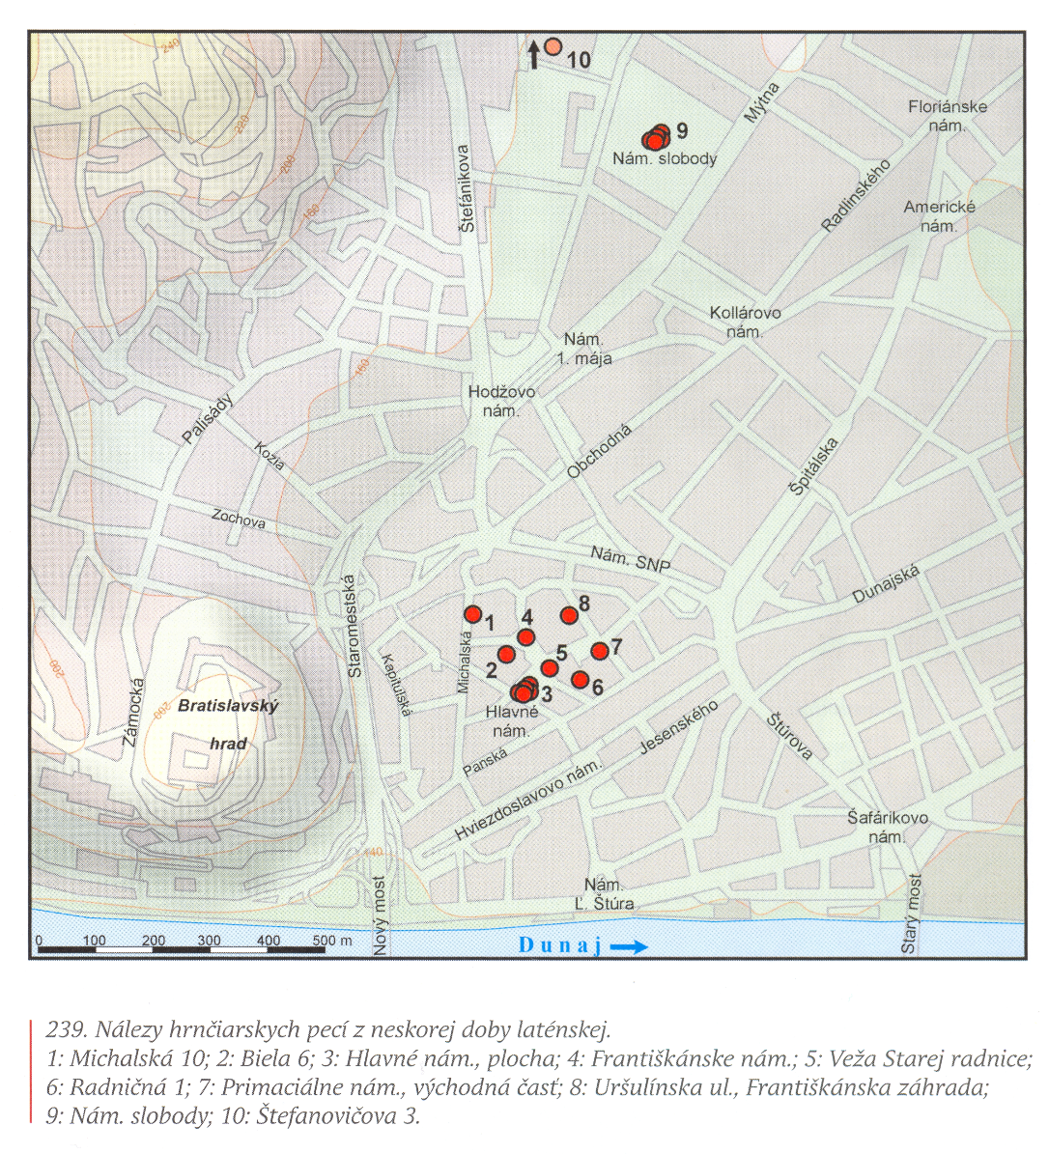
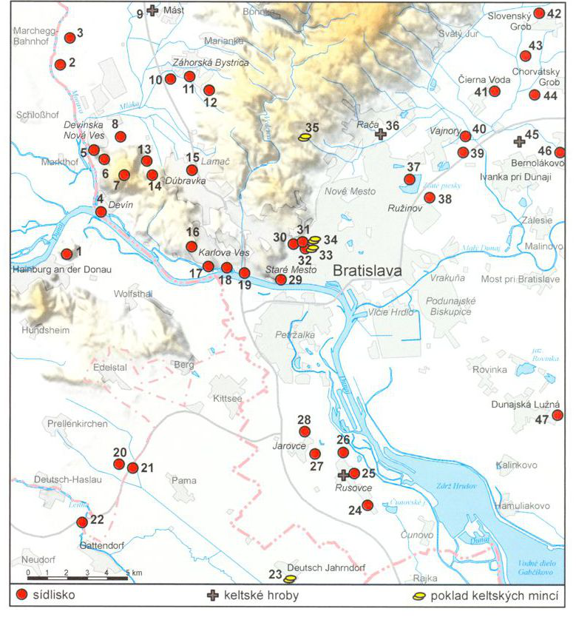
Príklad koncentrácie výrobných aktivít – oppidum Bratislava
a jeho zázemie

Slide 9
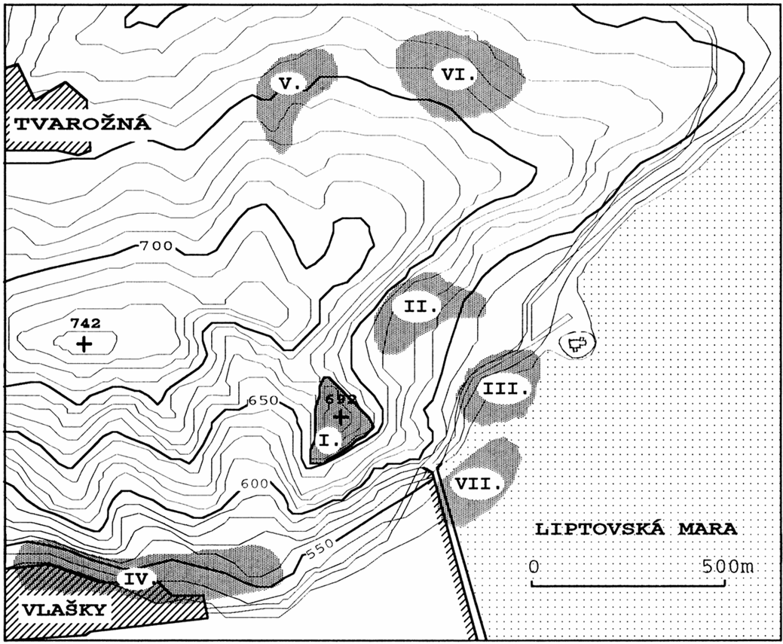
Príklad koncentrácie výroby v rámci aglomerácie:
dielne sú sústreďujú na sídliskách III a VII

Slide 10
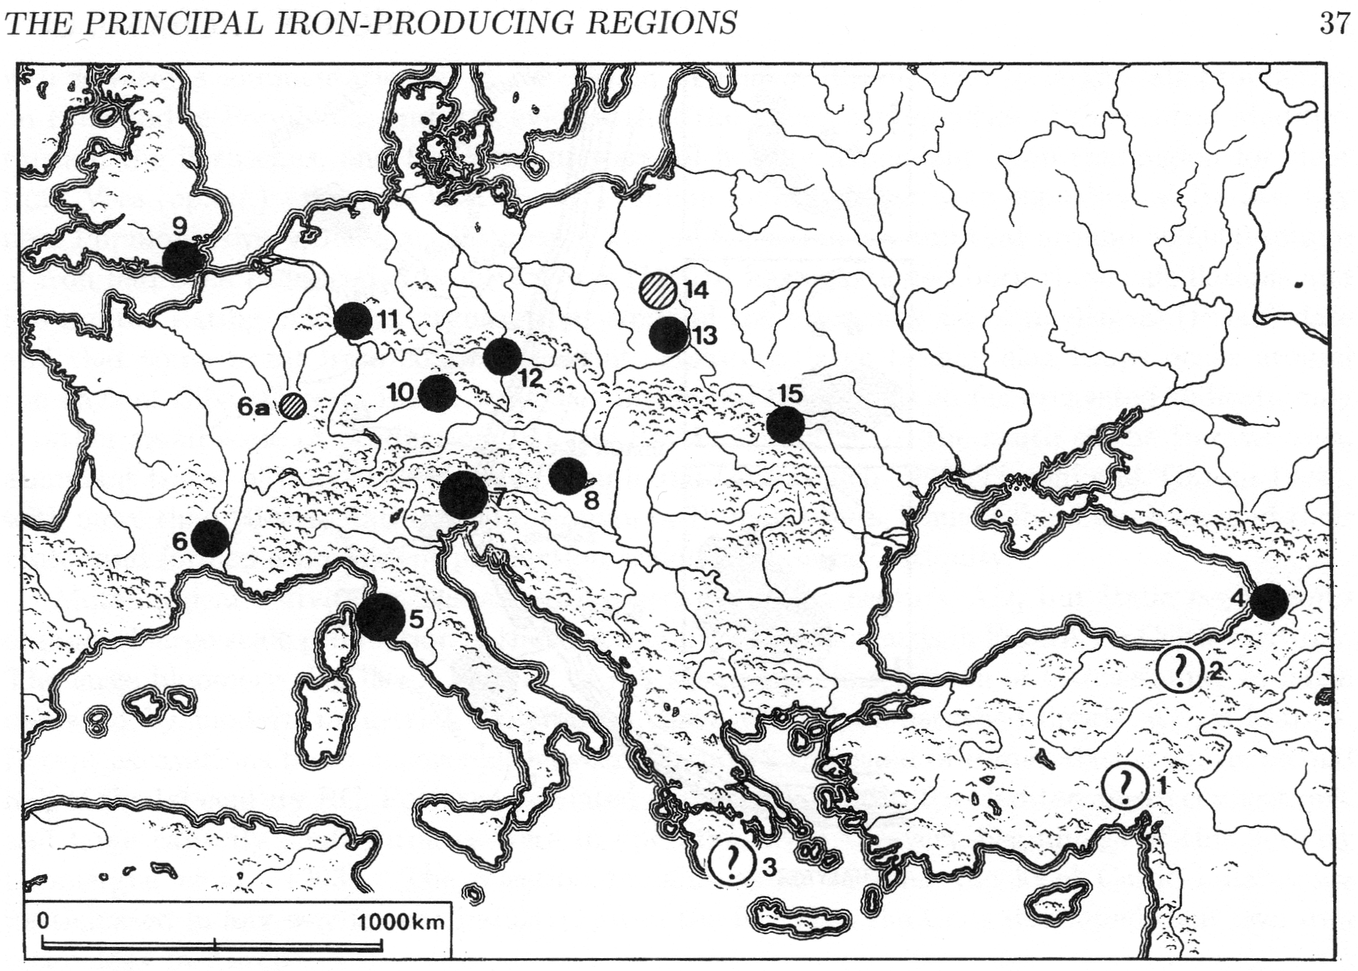
Hutníctvo železných kovov – včasnohistorické
európske centrá
Hutnenie:
• tavba v peciach – batérie – jednorazové, lokálne odlišné typy
• huty blízko obytného areálu,
• nie sú časté, problém datovania (C14)
• intenzívna spotreba dreveného uhlia – miliere

Slide 11
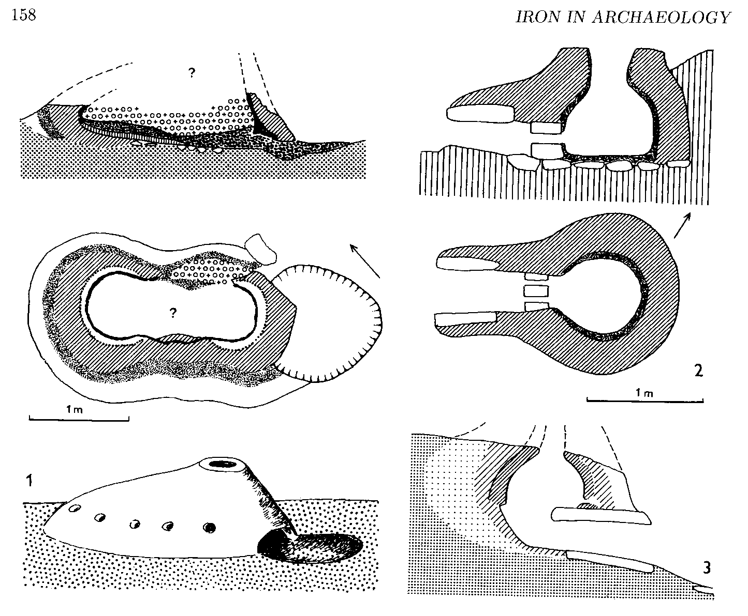
Kupolové pece (Porýnie - D Burgenland, Kärnten – A
Slovensko

Slide 12
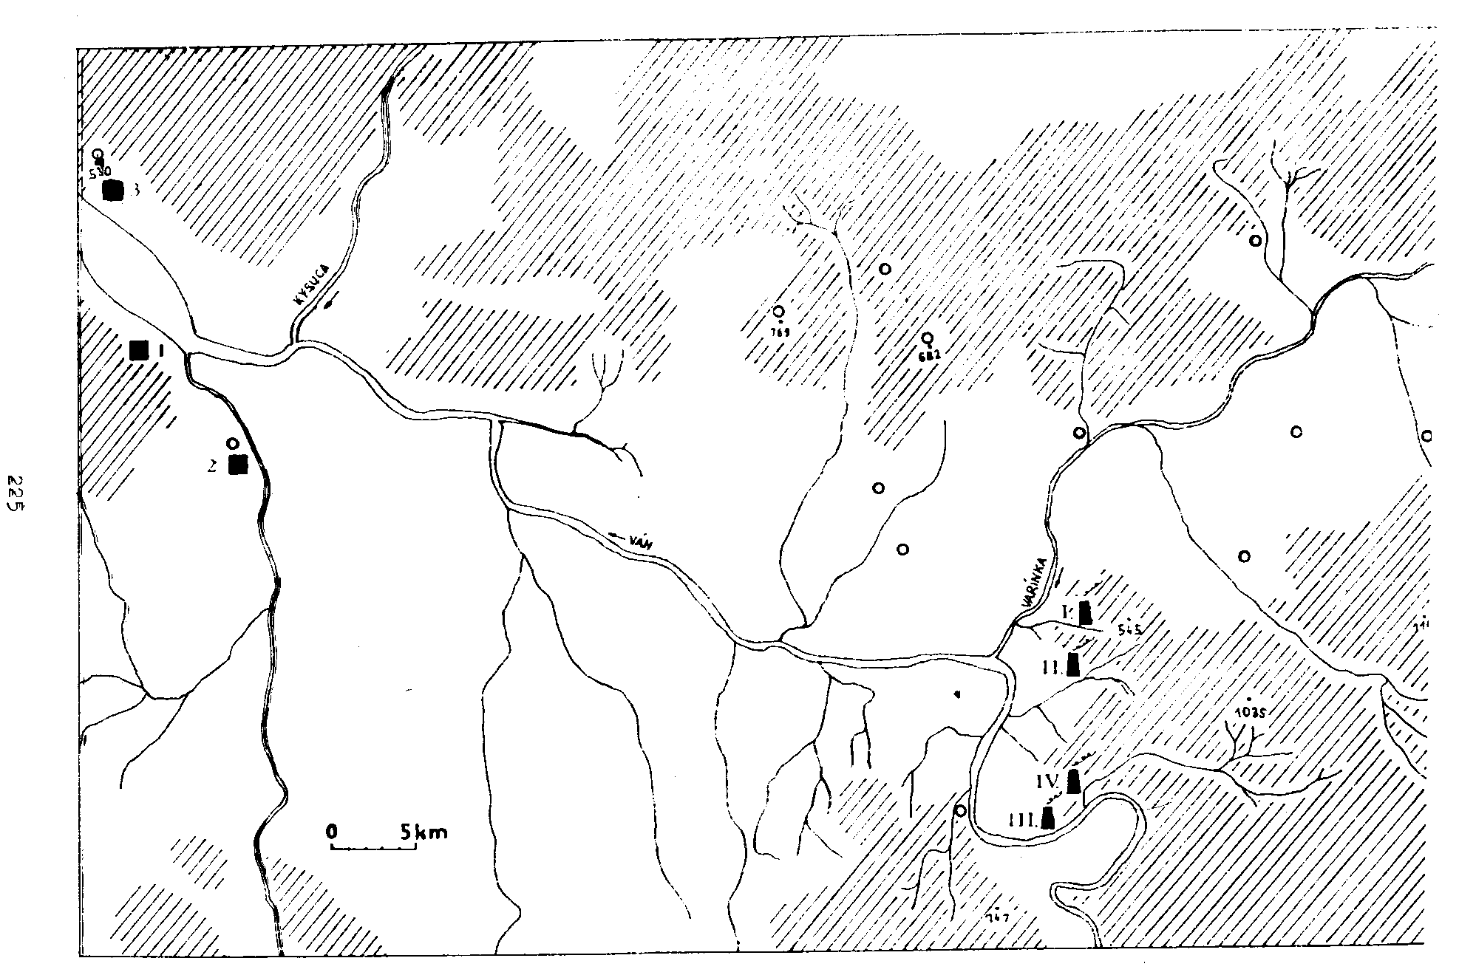
Varín, okres Žilina, hutnícke stredisko, kupolové pece. I-IV – koncentrácie troskových háld a pecí (C14: 1. stor. po Kr.), súdobé osady sú ďaleko (štvorce) = sezónna ťažba a tavba

Slide 13
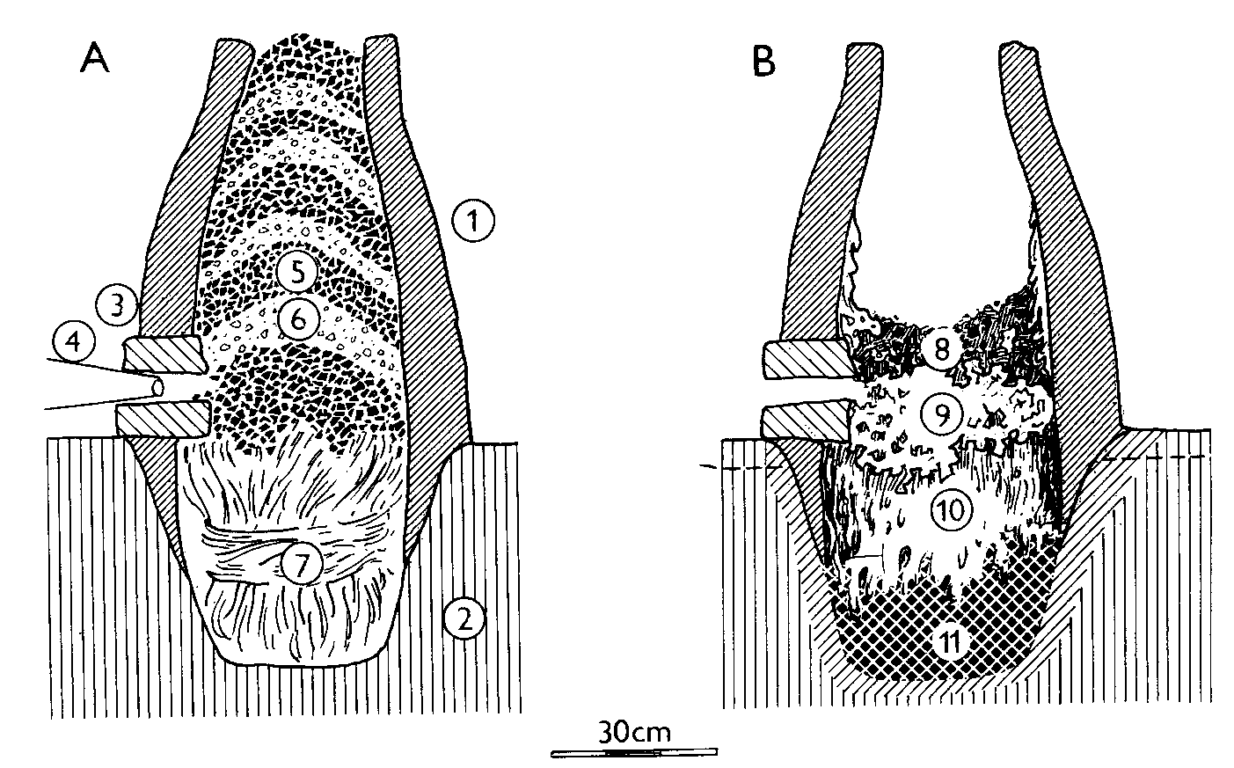
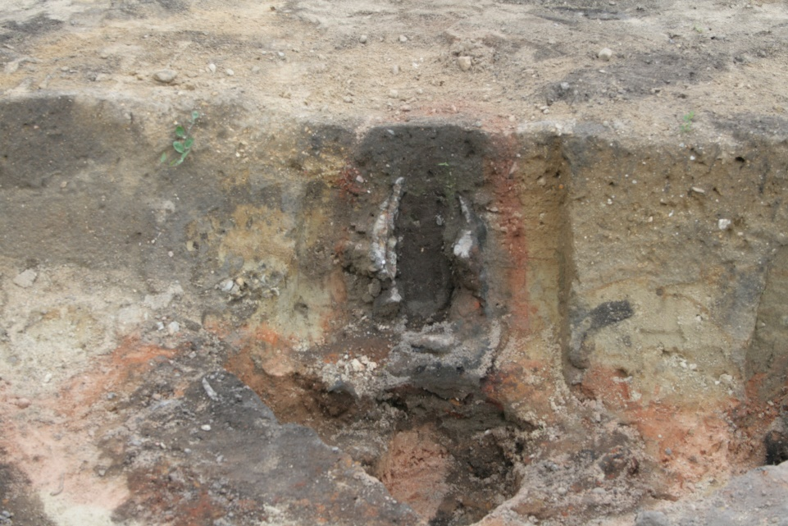
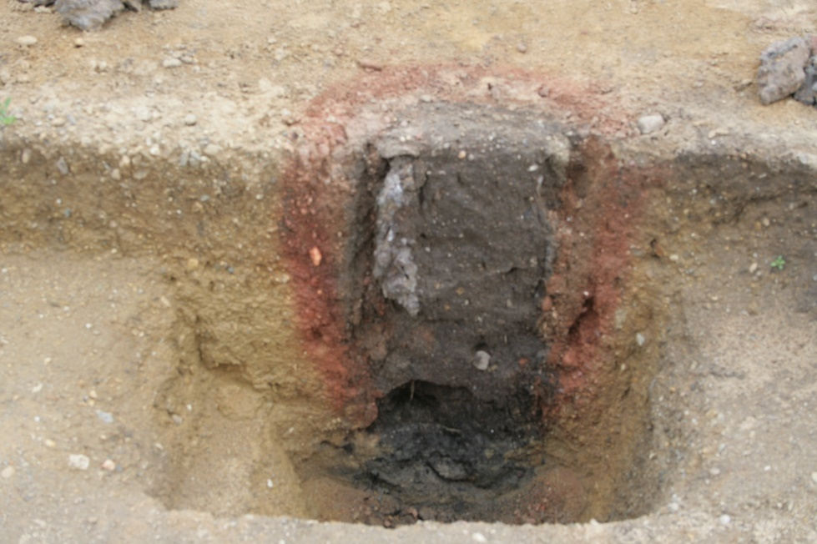
Šachtové piecky so zahĺbenou nístejou (jamou na prepad trosky):
(latén, rím, včasný stredovek)

Slide 14
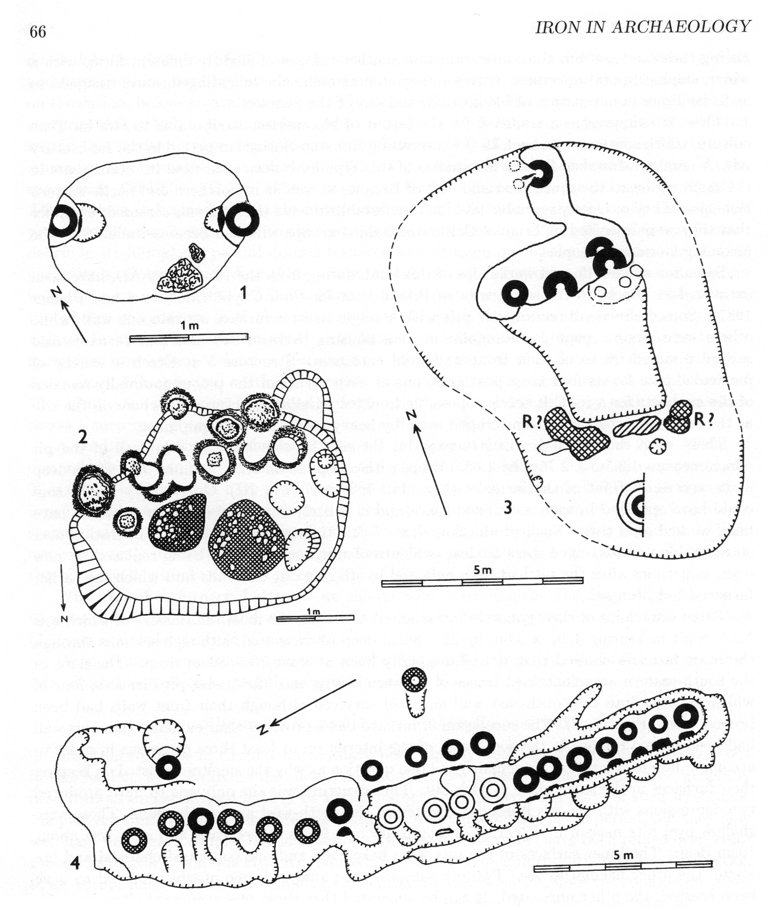
Príklad batérie šachtových piecok
(každý kus bol na jedno použitie)

Slide 15
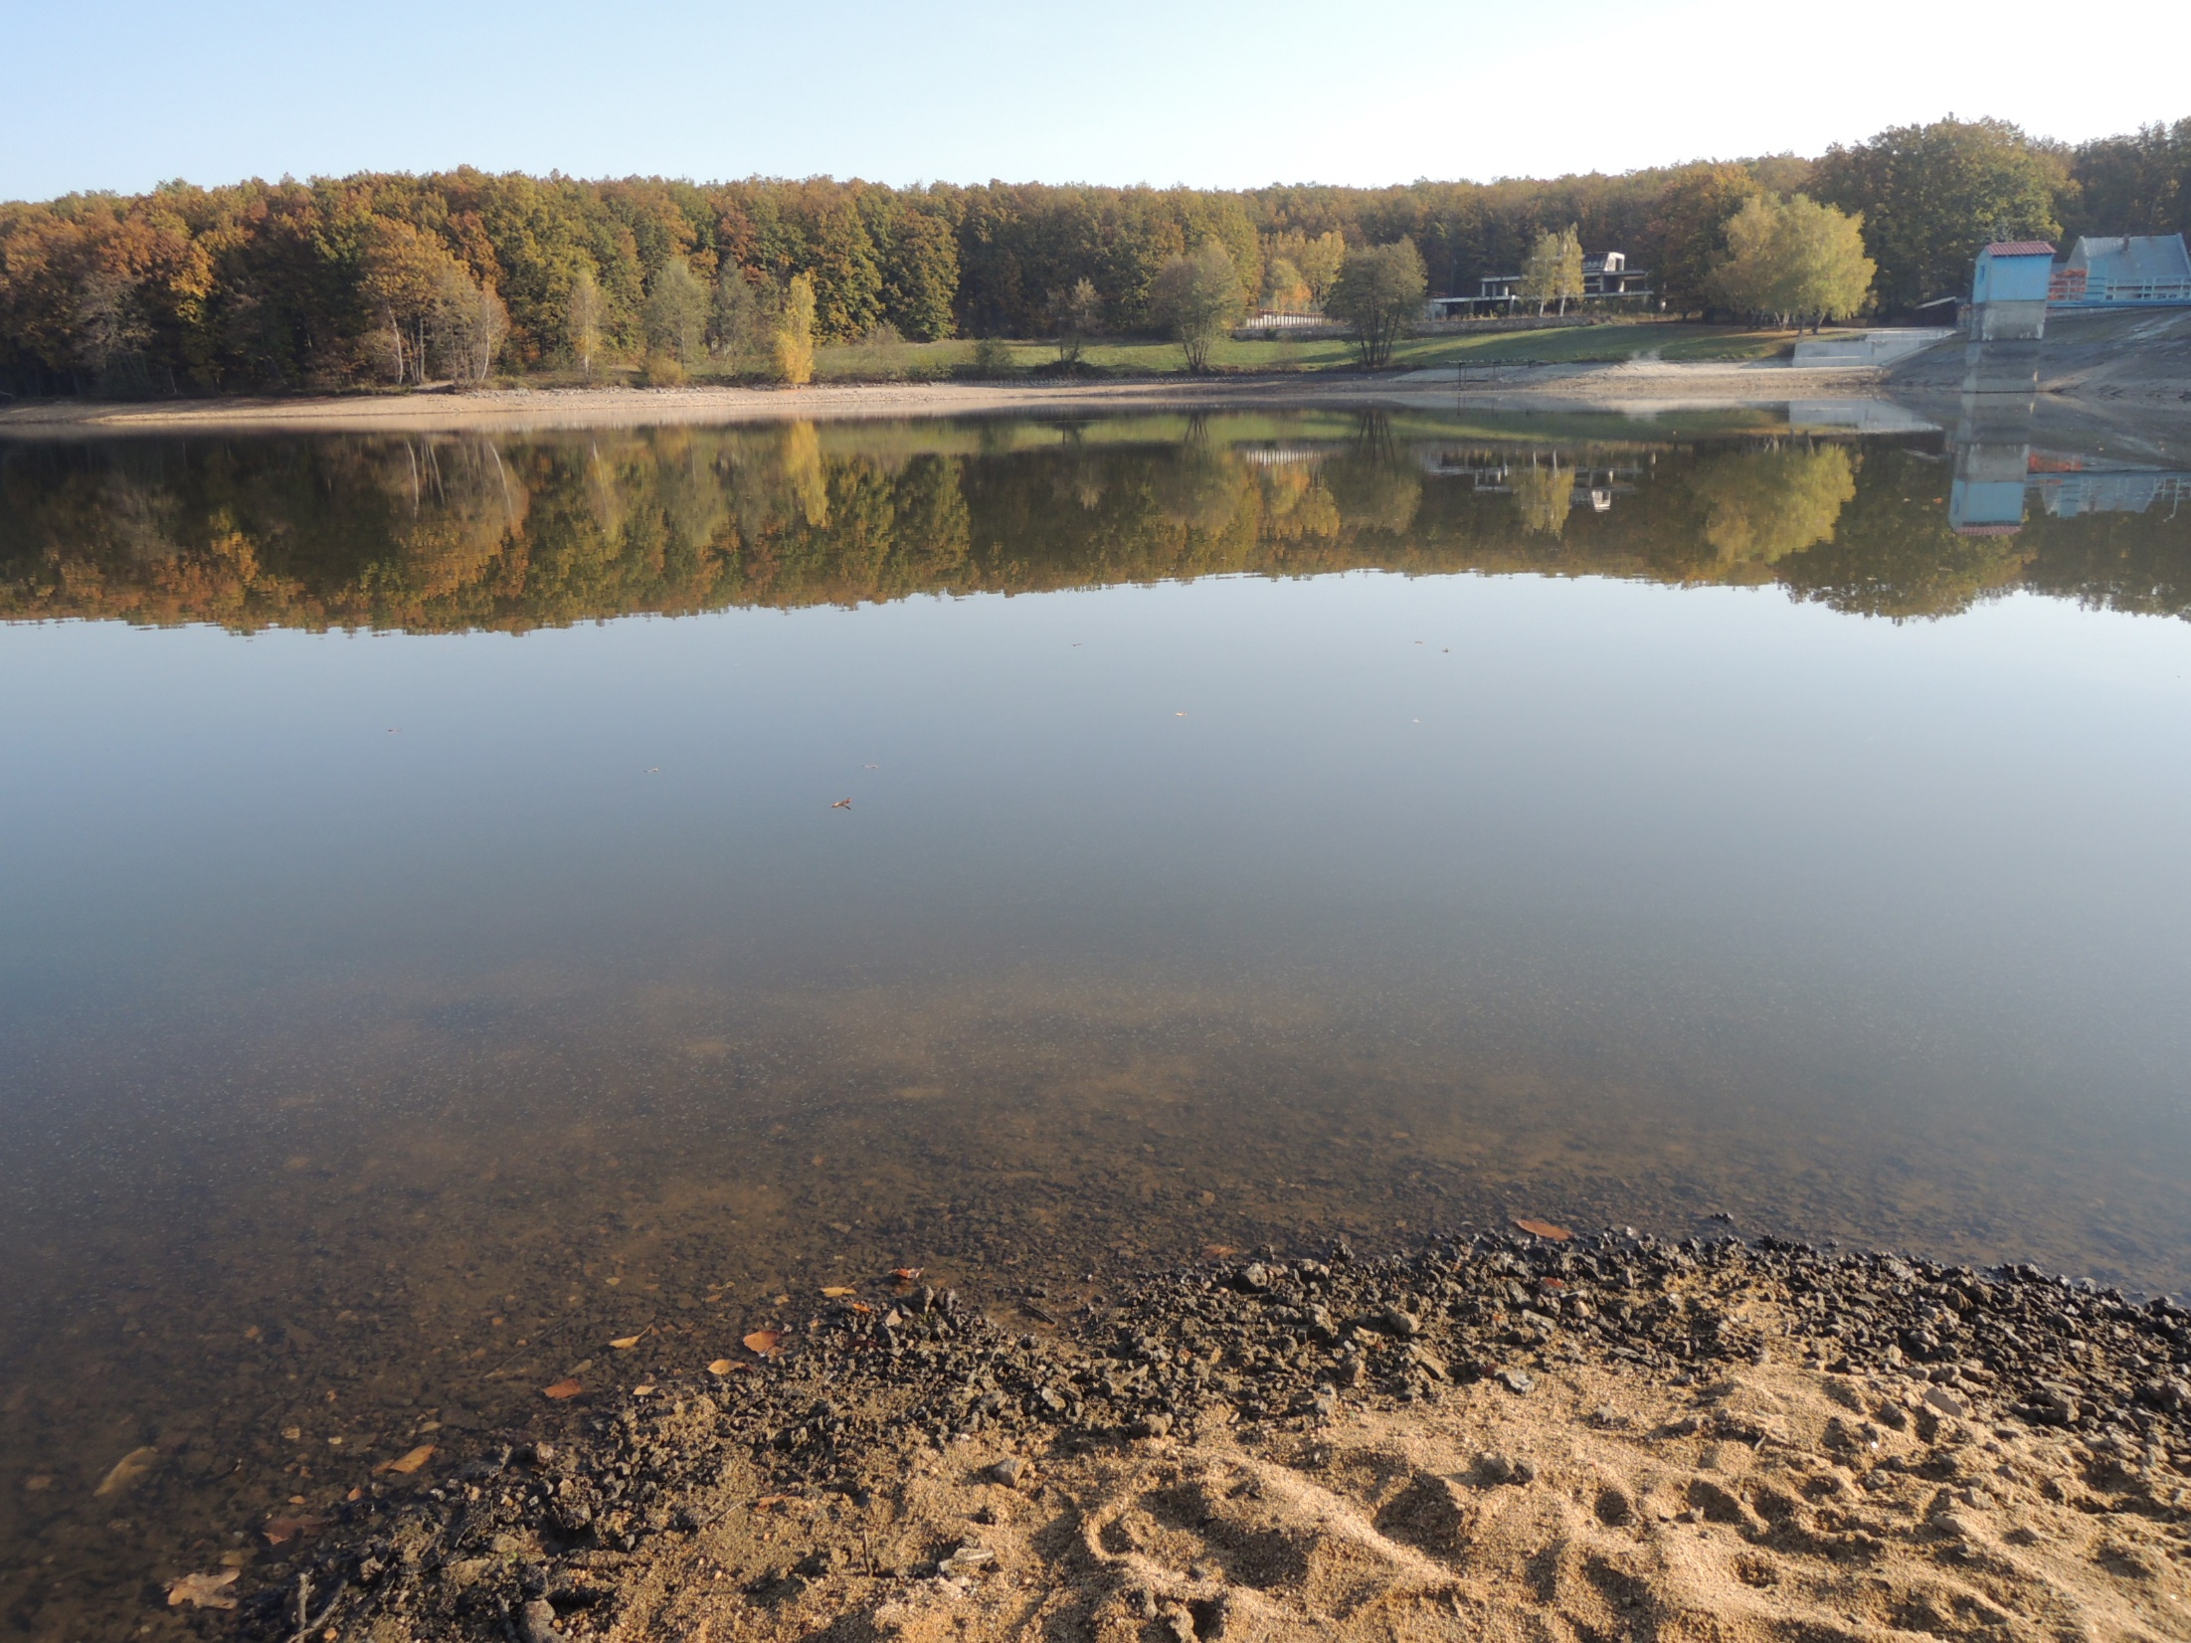
Duchonka 2019
Novo objavené hutnícke stredisko.
Haldy troskového odpadu pod hladinou priehrady

Slide 16
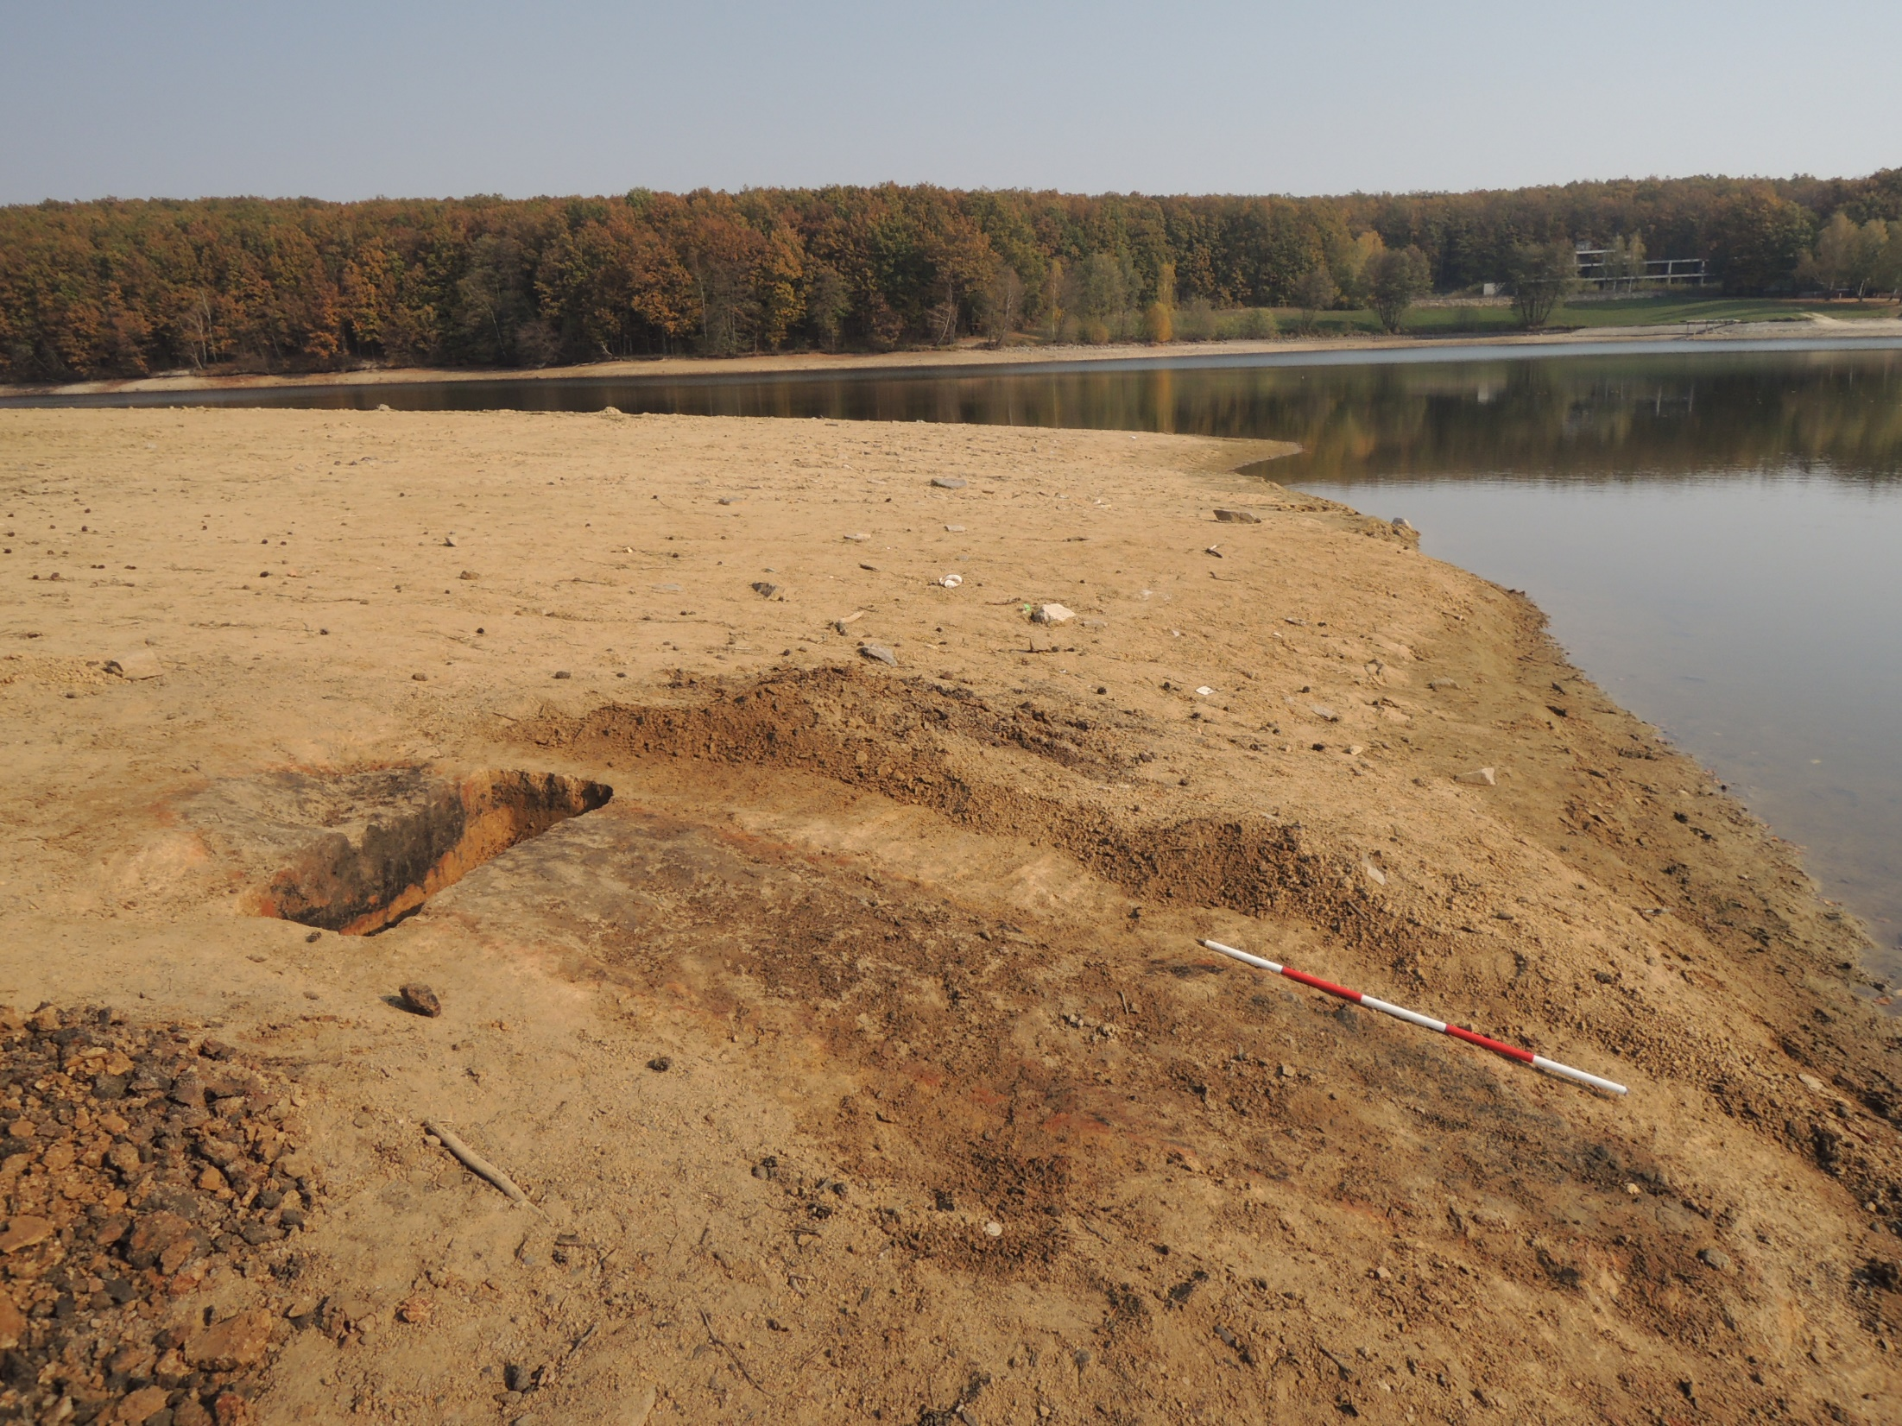
Výskum vyhrievacej pece
na prípravu rudy pred tavbou

Slide 17
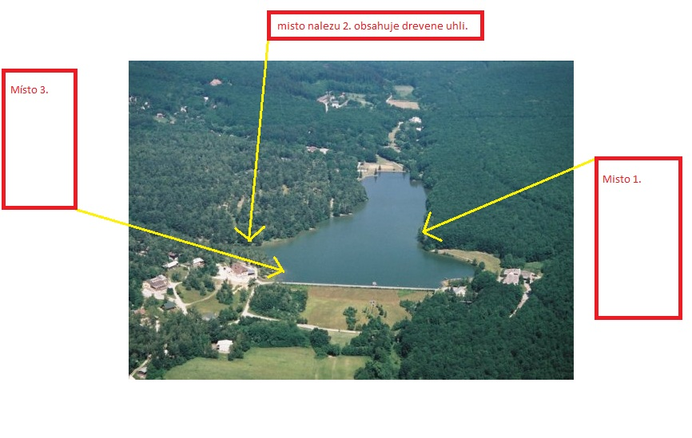
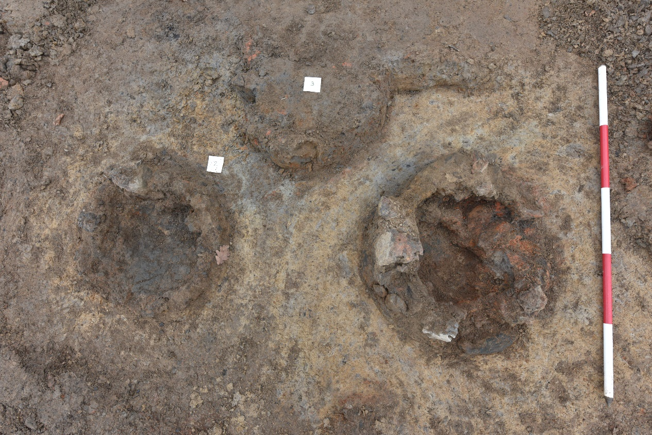
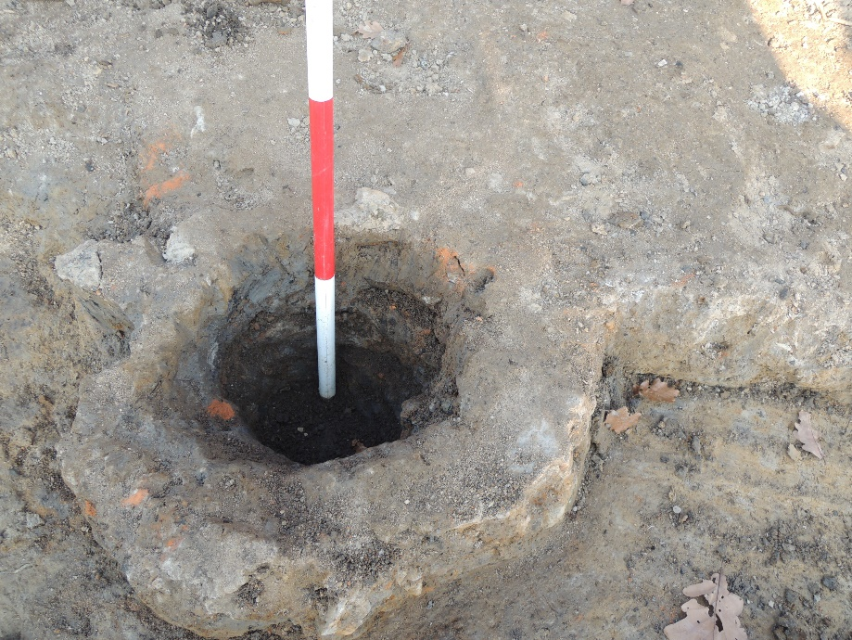
Prašice – vodná nádrž Duchonka, okr. Topoľčany
Duchonka: tri skupiny piecok

Slide 18
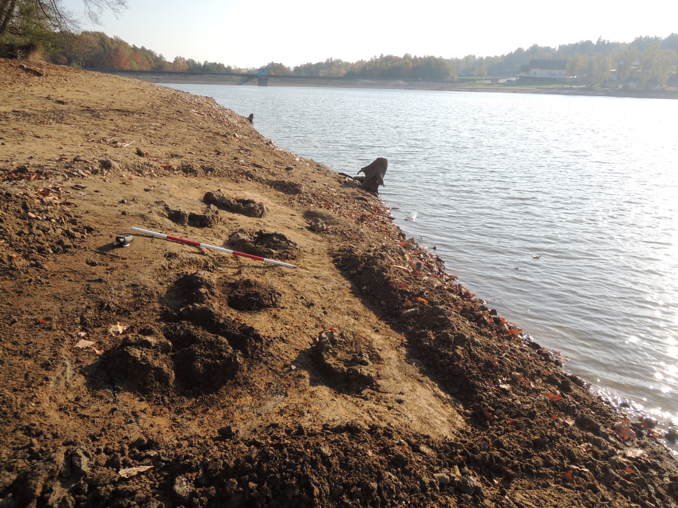

Slide 19
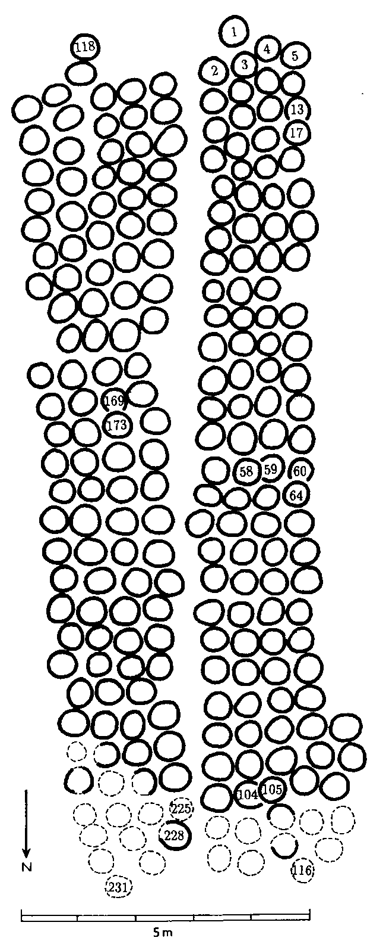
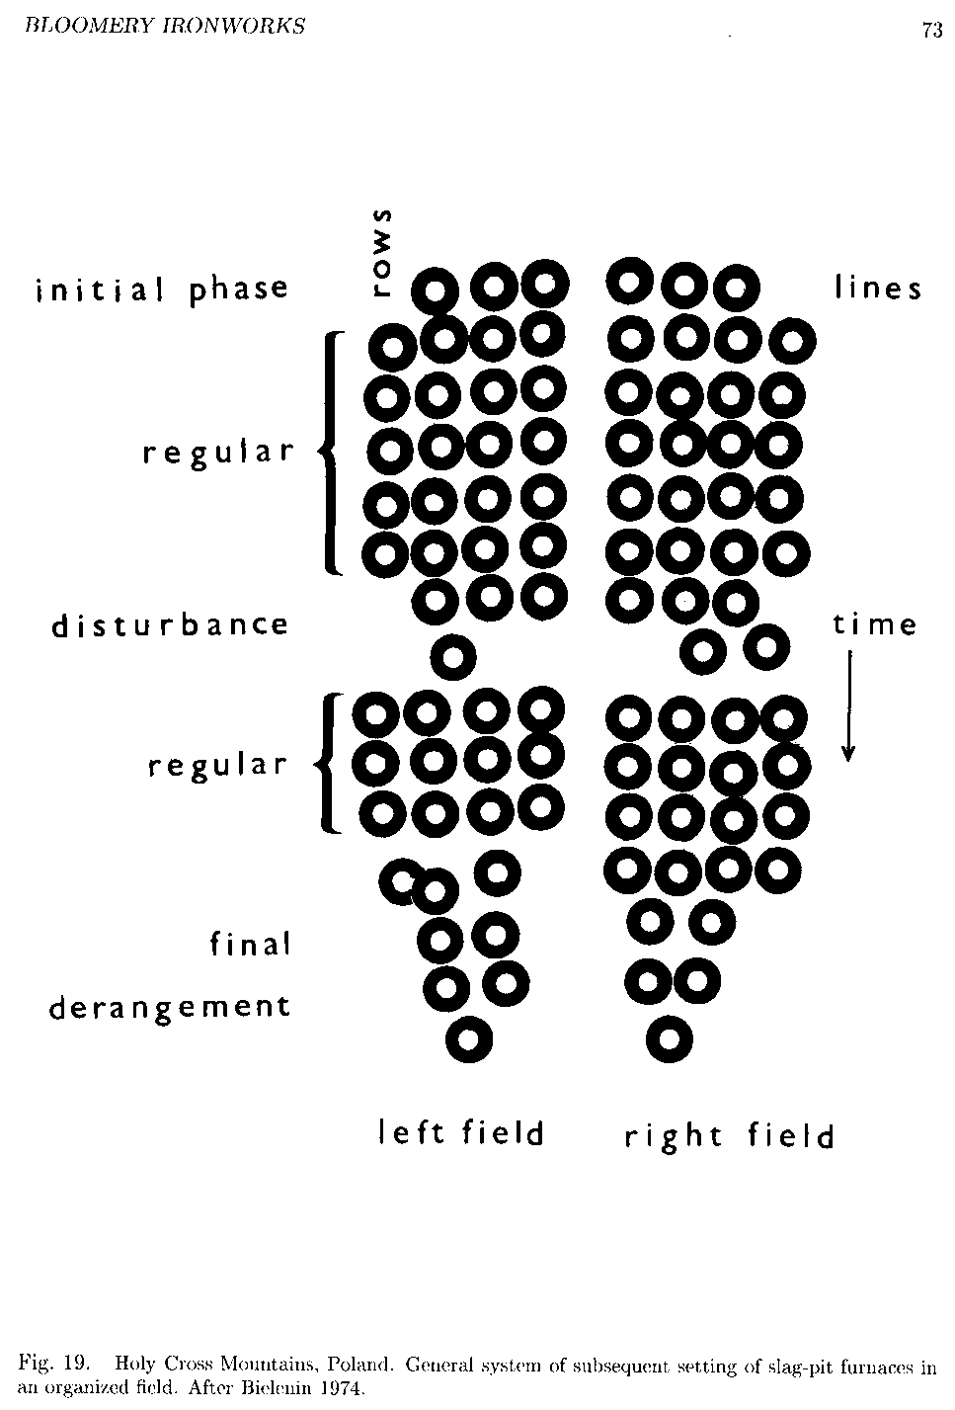
Príklad batérií piecok – Gory Swietokrzyske (Germáni)

Slide 20
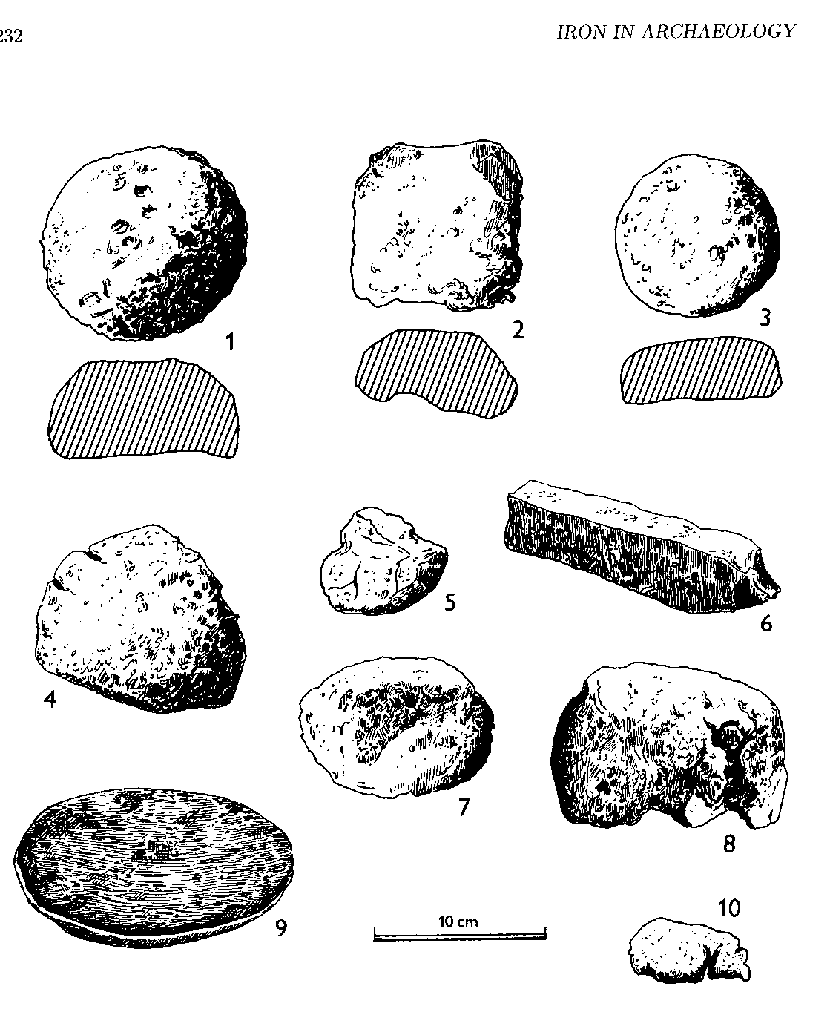
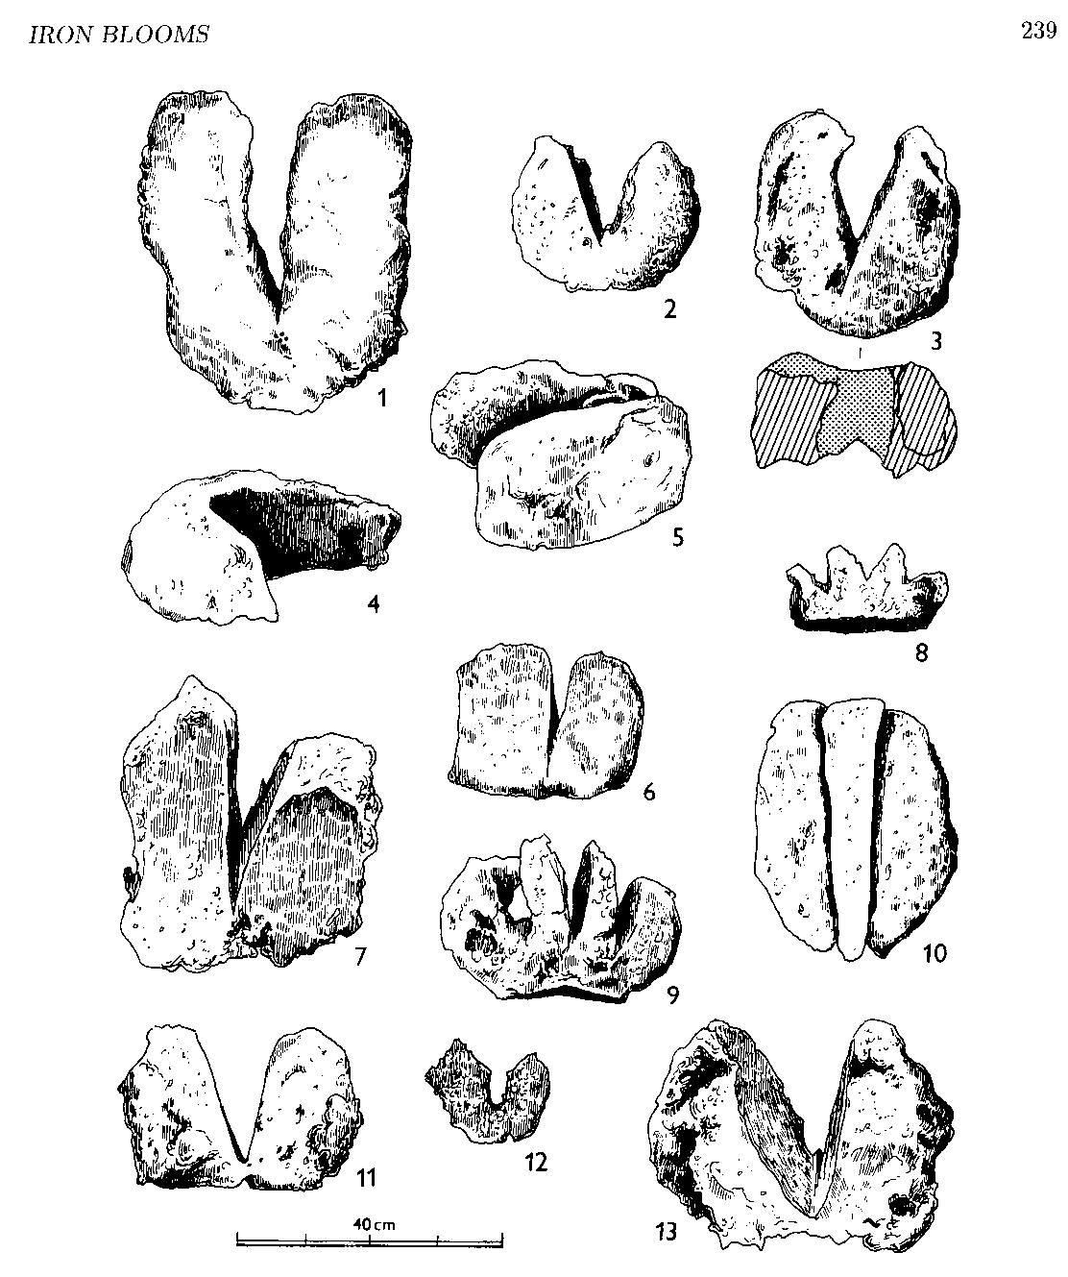
Výsledný produkt tavby – koláč - po prvotnej úprave kovaním.
Záseky = skúška/ukázka kvality

Slide 21
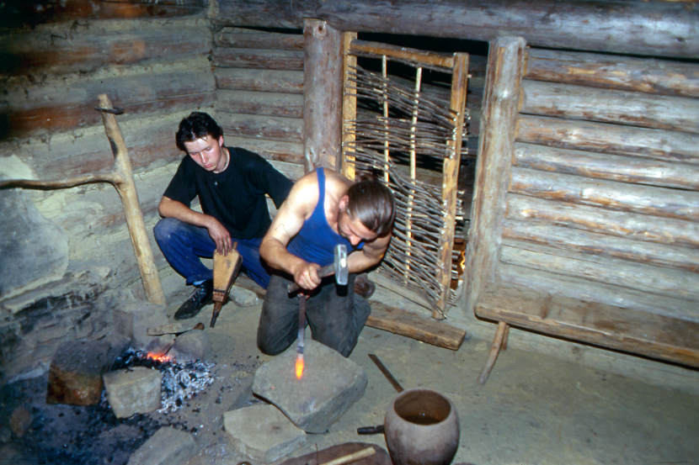
Kováčstvo

Slide 22
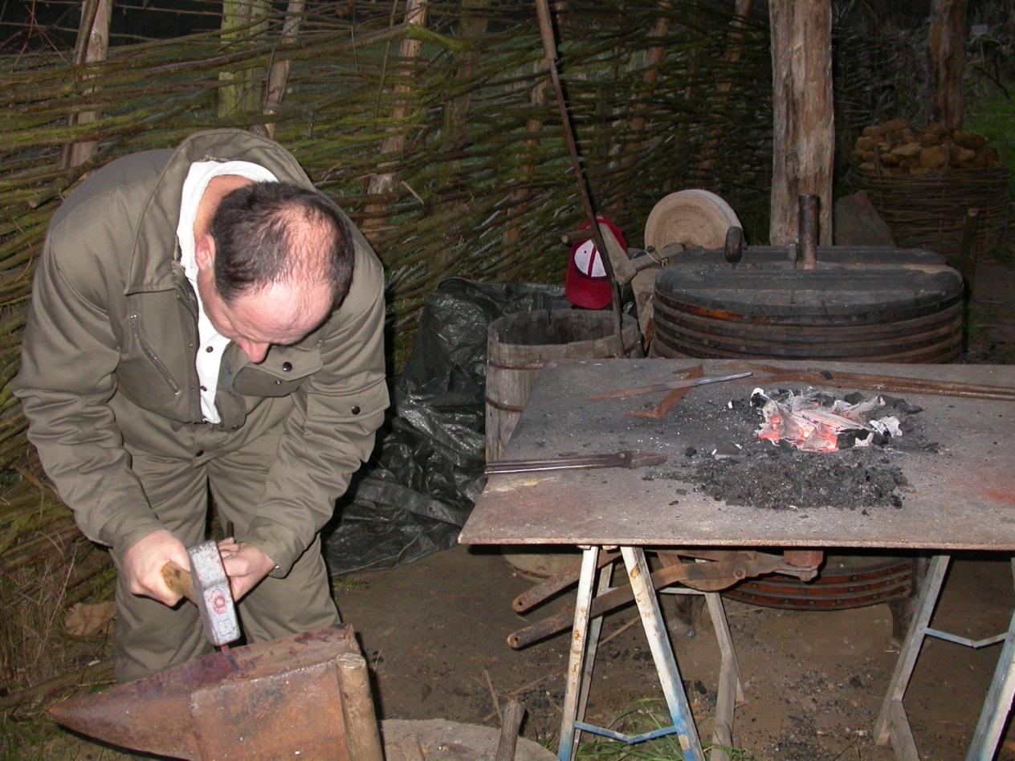
Kováčstvo
Kľúčové remeselné odvetvie od doby železnej
Doba laténska –masové rozšírenie remesla, vysoký štandard kvality výrobkov
Využitie v remesle, poľnohospodárstve, doprave.....

Slide 23
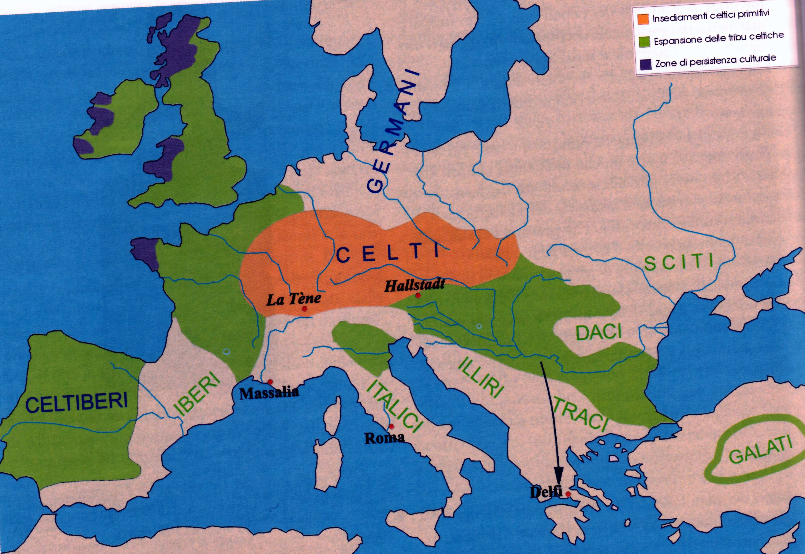
Pôvodné územie keltských kmeňov (oranžová), ich historické rozšírenie (zelená), súčasný stav keltského etnika (modrá)

Slide 24
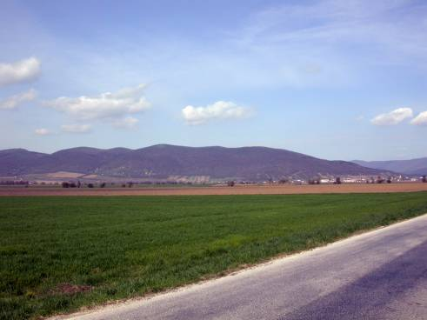
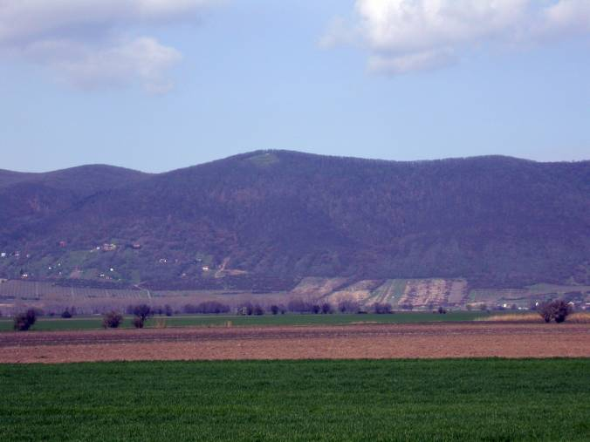
Horné Orešany
↓
Včasnolaténske výrobné a mocenské stredisko v Malých Karpatoch
(5. stor.)

Slide 25
Horné Orešany
Hviezdy- výrobné dielne
1-5 – hromdné nálezy

Slide 26
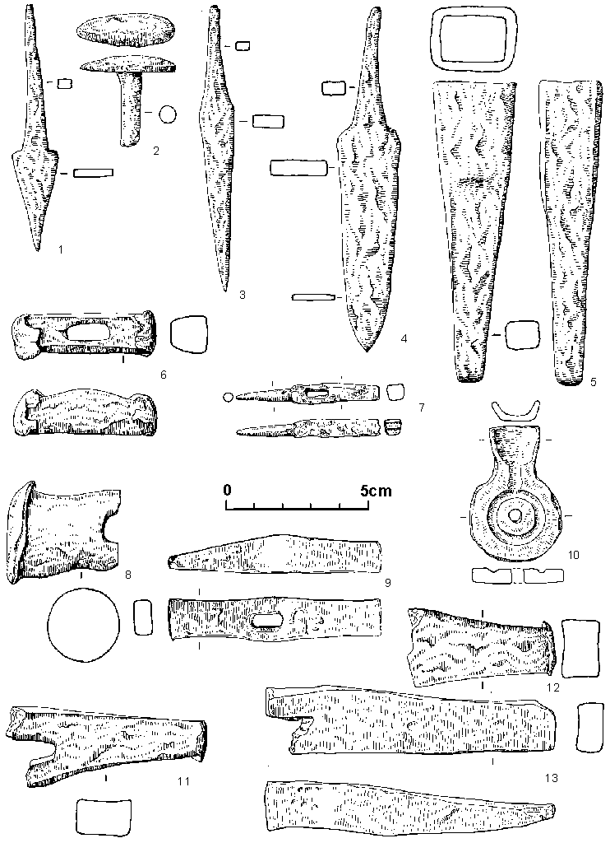

Slide 27
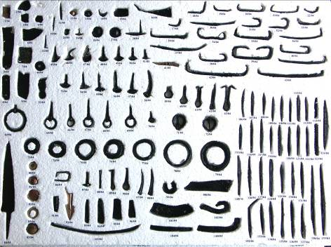

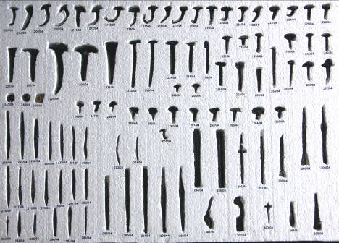
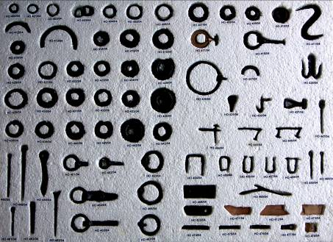

Slide 28
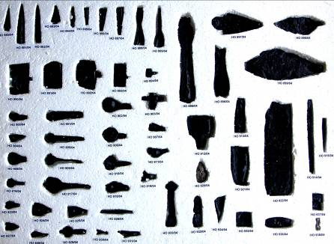
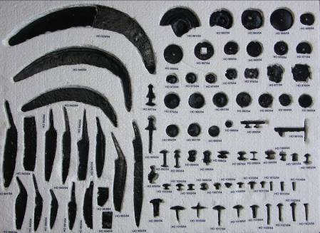
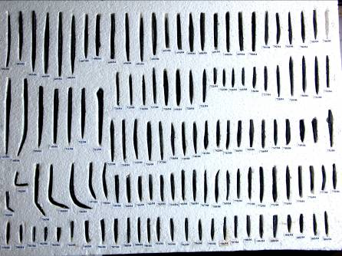
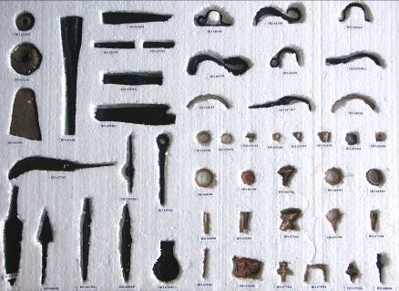

Slide 29
H. Orešany: kultové náradie s remeselne precíznou výzdobou

Slide 30
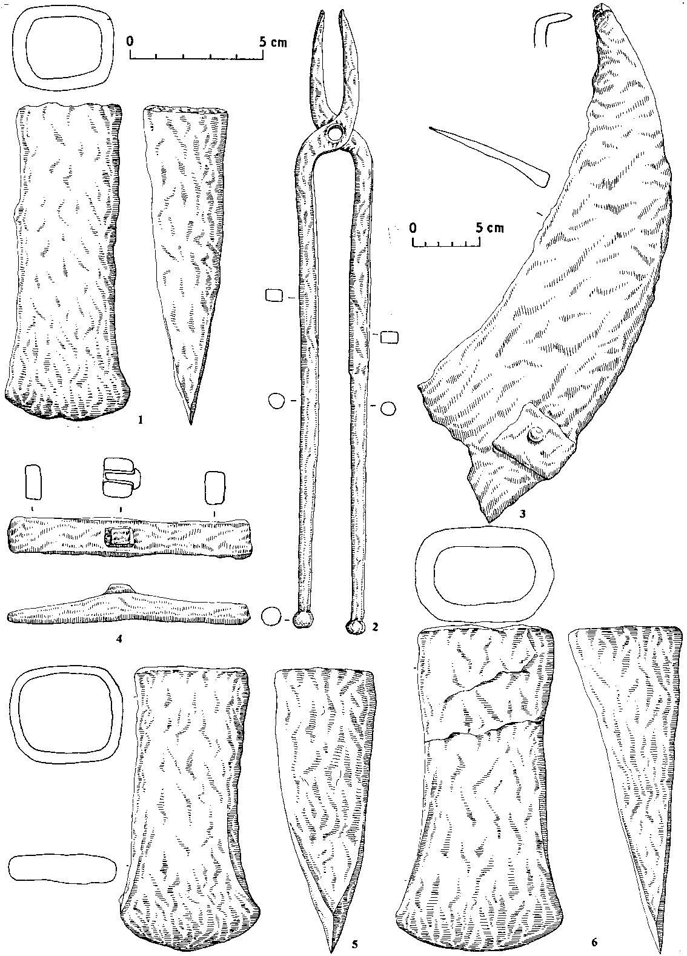
Hromadný nález (Udiča)
s kováčsnym náradím
(včasná doba laténska)

Slide 31
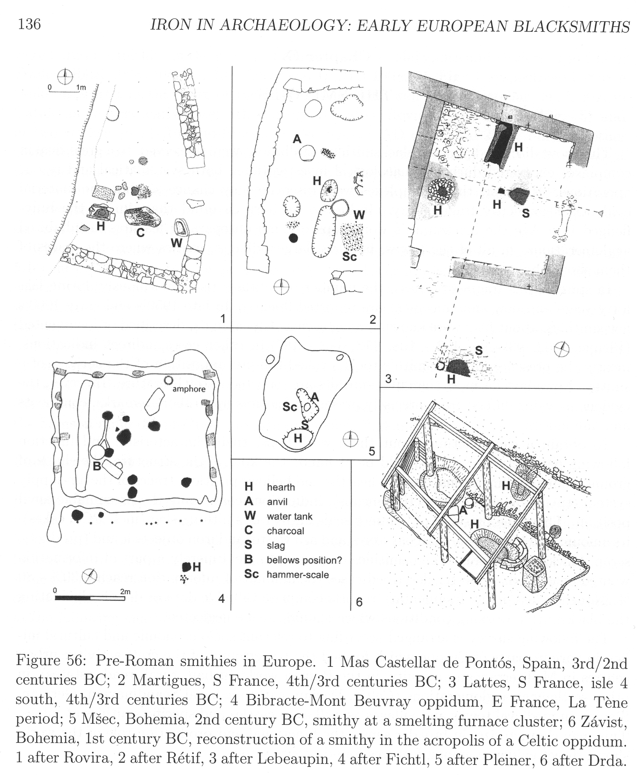
Zriedkavé príklady zachovalej kováčskej dielne

Slide 32
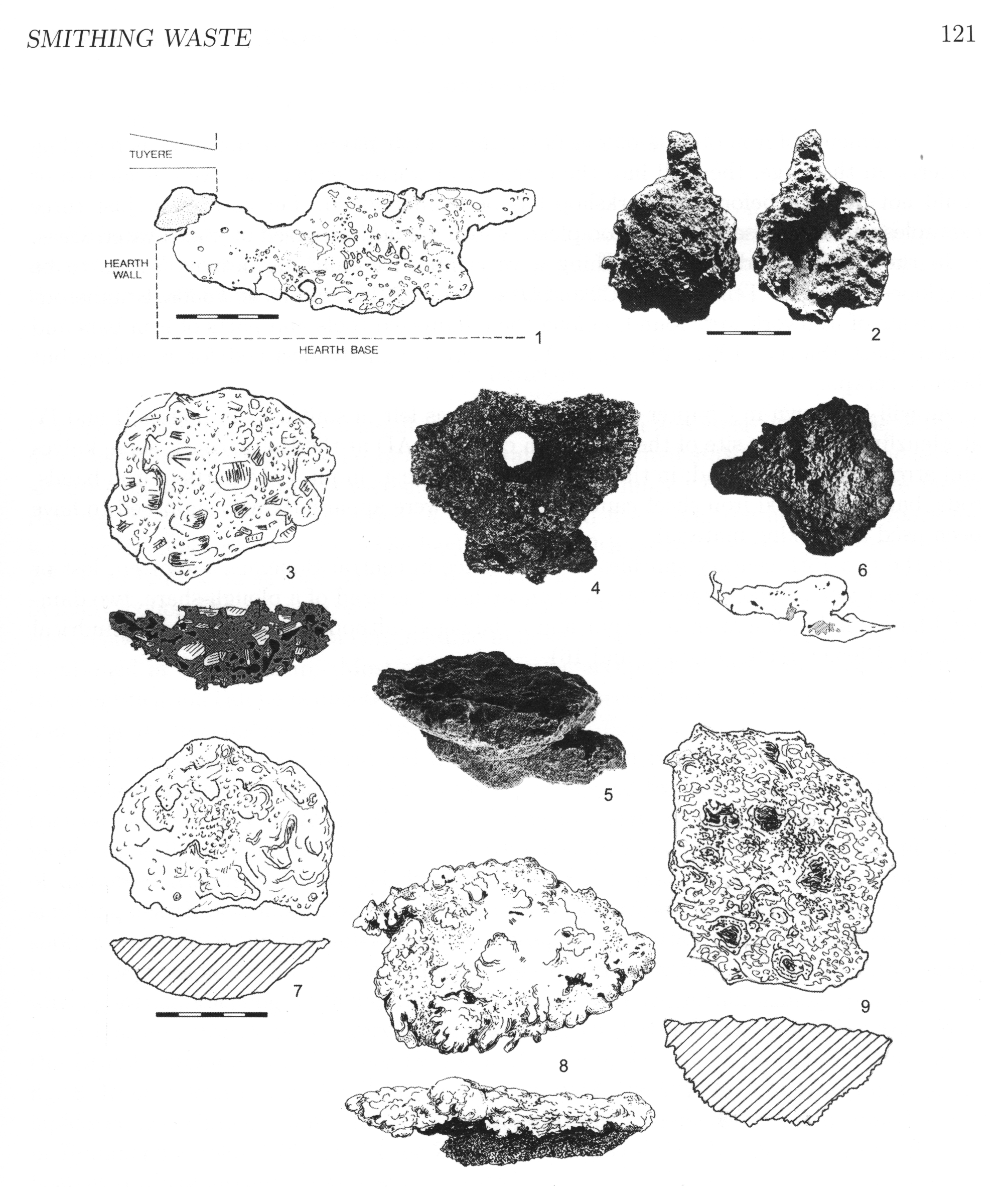
Typický výrobný odpad kováča (miskovité kusy trosky)
Nezamieňať s koláčom – lupou, produktom železiarskej pece

Slide 33
Inštrumentárium kováčskej dielne

Slide 34
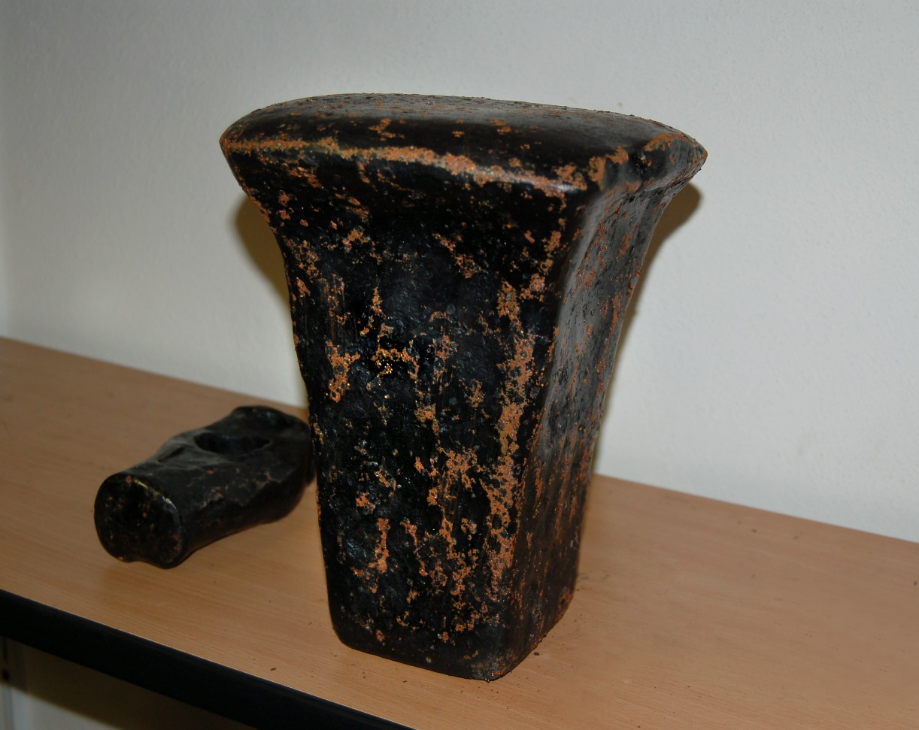
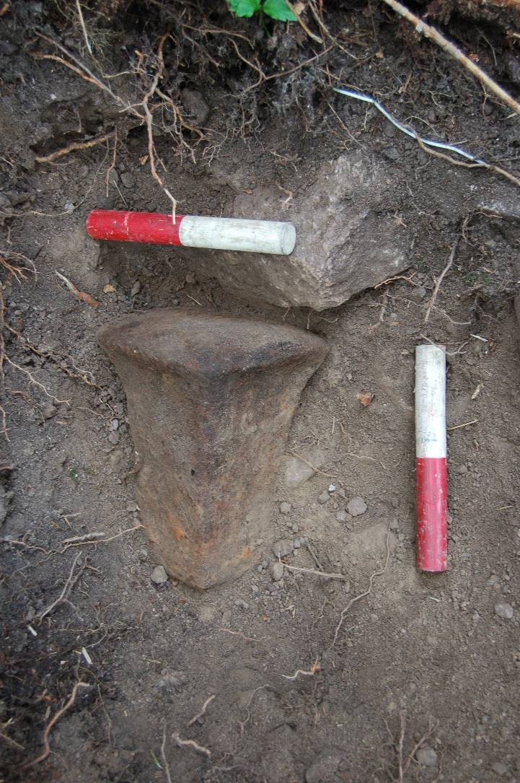
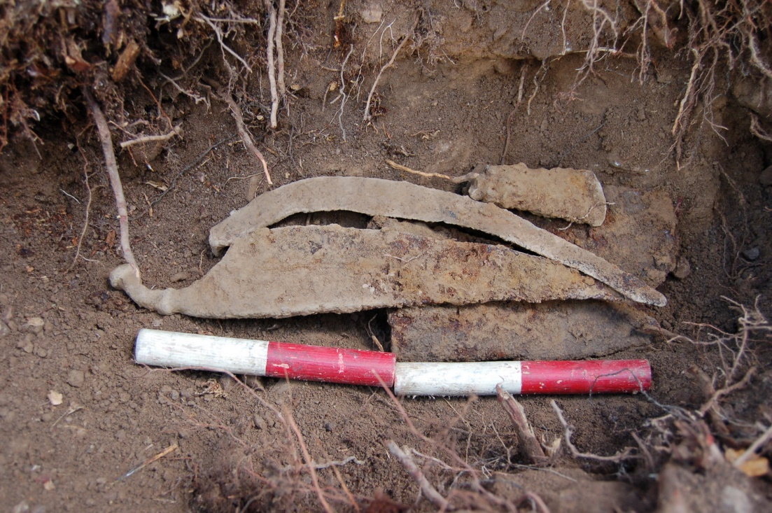

Slide 35
Kladivo, kliešte, nákova -
a vyhňová lopatka
na úpravu ohňa, pahreby, cementovanie a pod.

Slide 36
Sady brúsikov boli náradím na povrchovú úpravu kovových výrobkov (príklad z neskorolat. dielne na Devíne

Slide 37
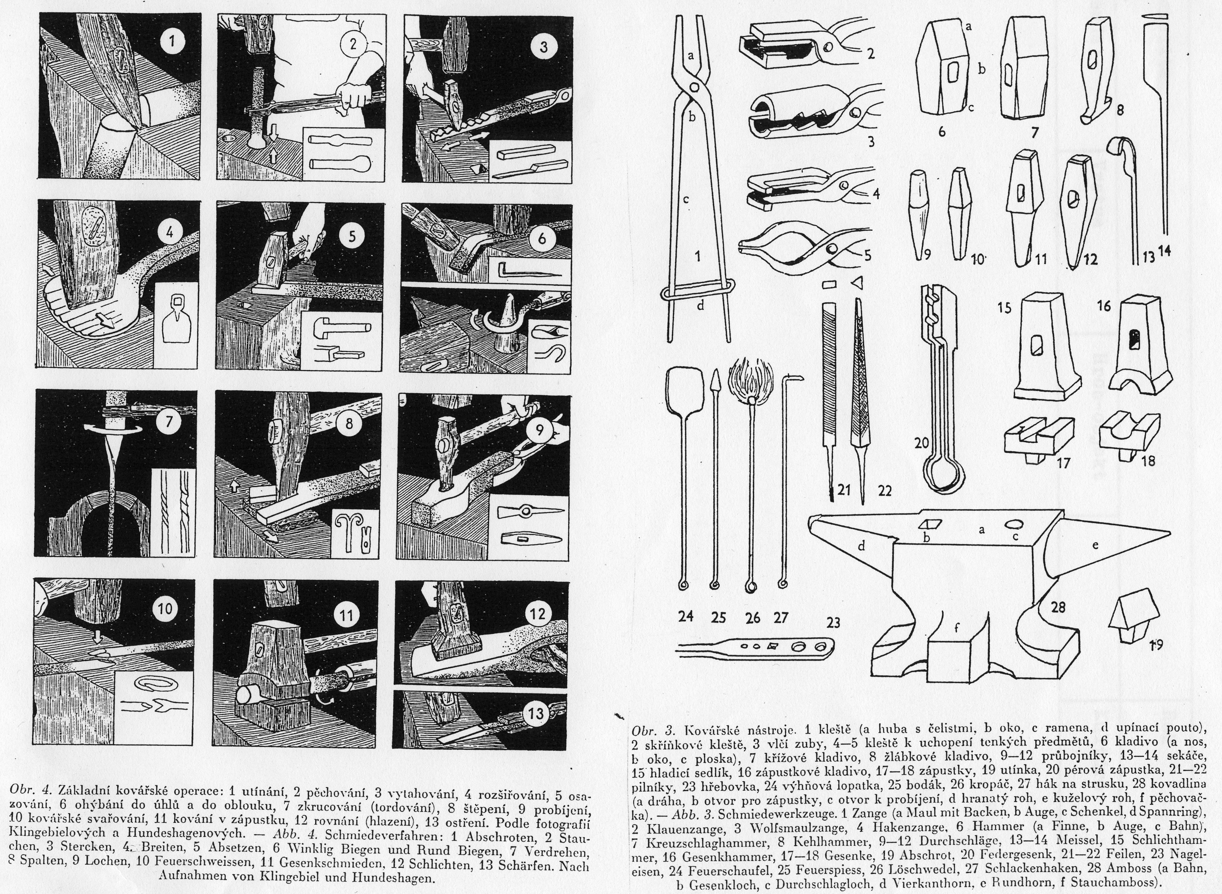

Slide 38
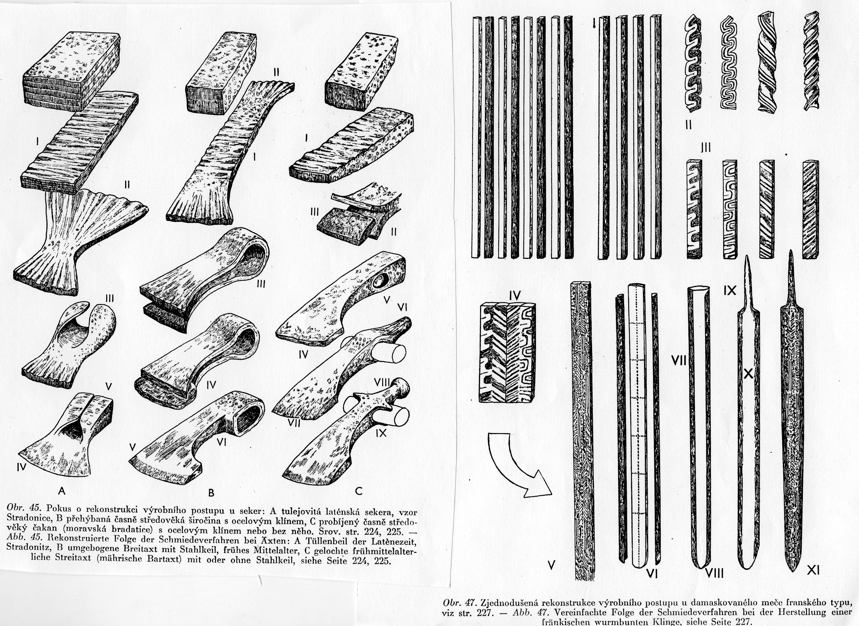

Slide 39
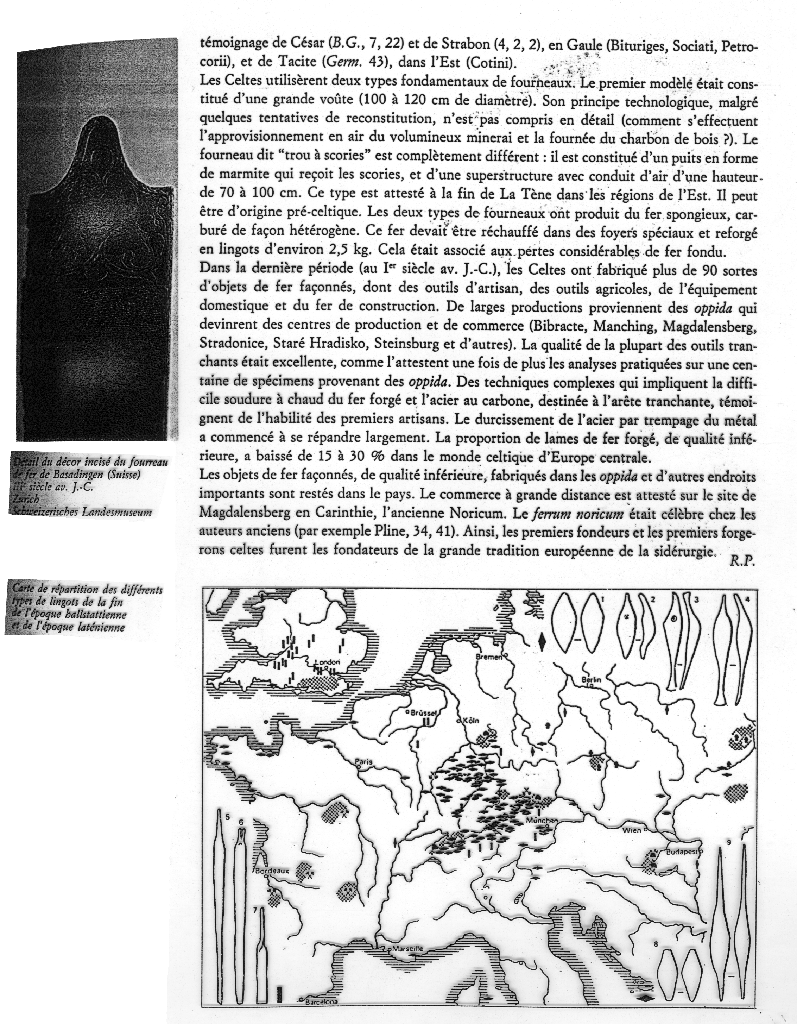
Hrivny ako formy polotovaru a lokálne aj ako predmonetárne platidlo (miera hodnoty). Európske typy

Slide 40
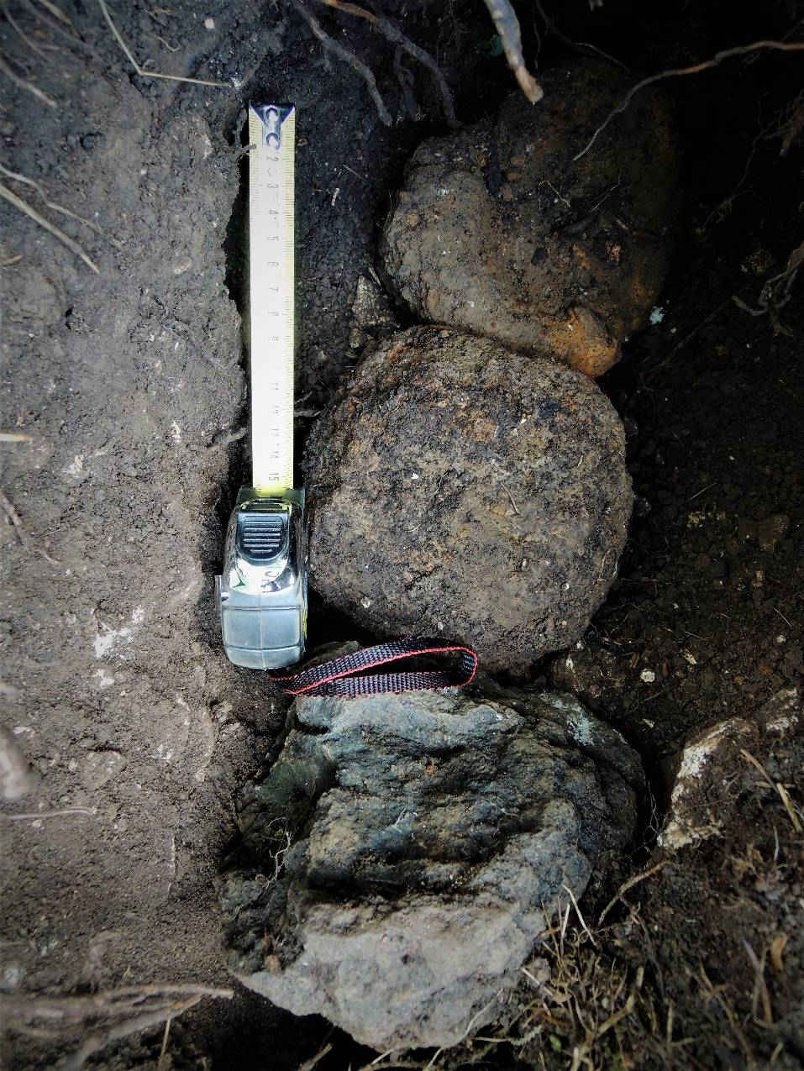

Slide 41
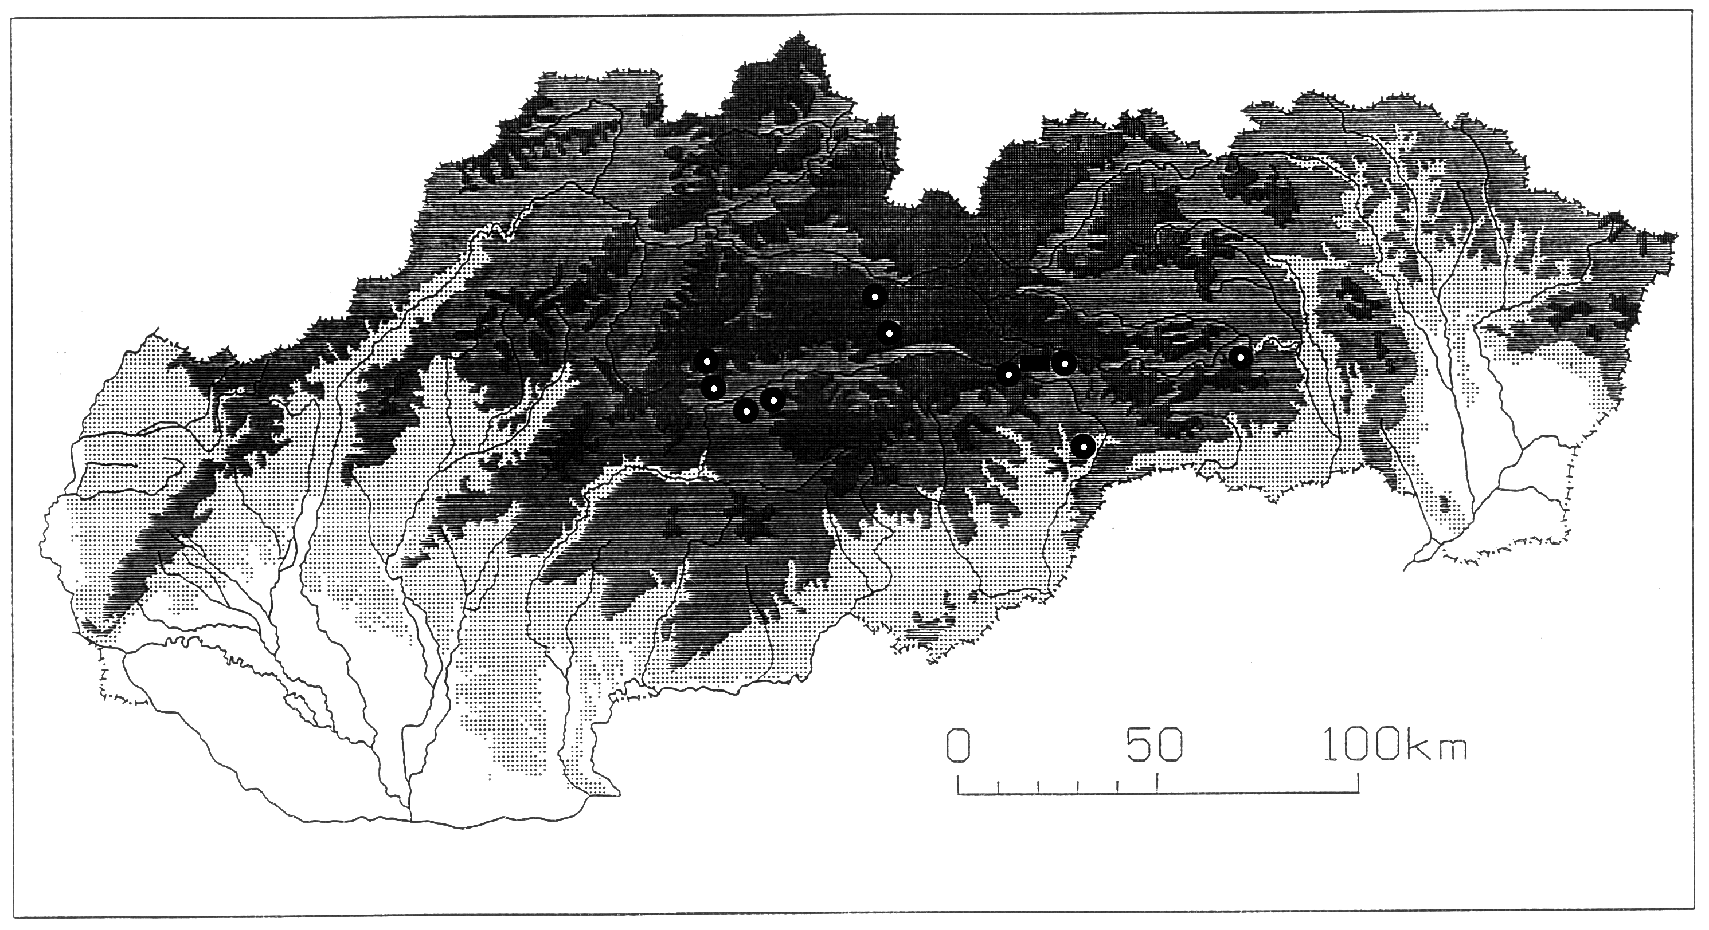
Spracovanie farebných kovov
Zdroje surovín - Slovensko

Slide 42
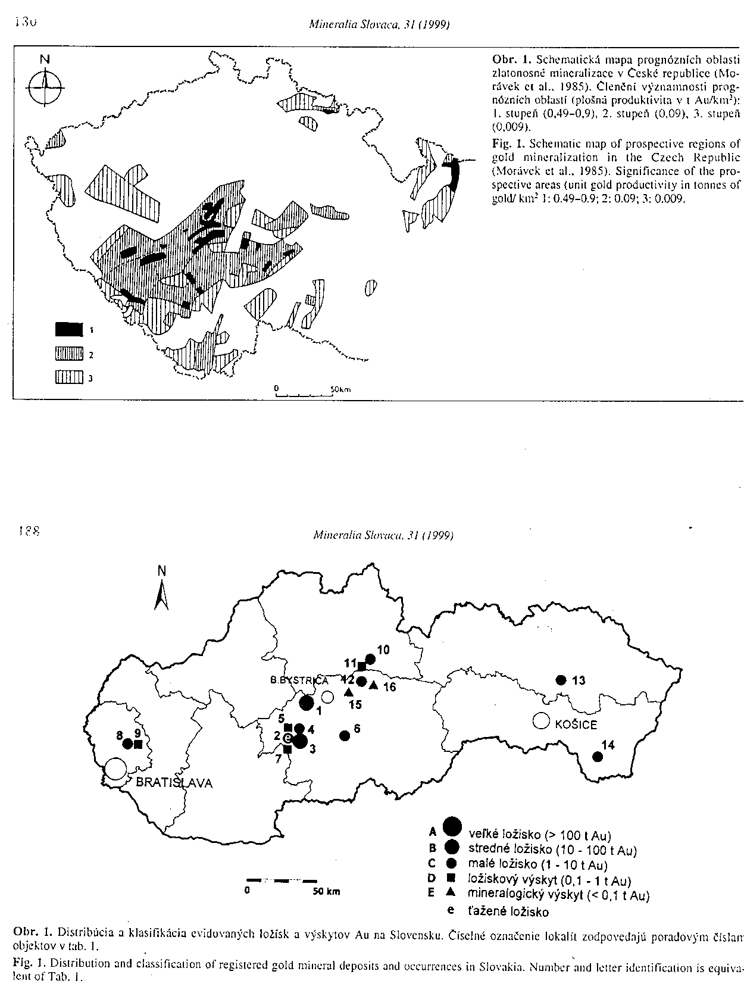
Ložiská zlatonosných rúd

Slide 43
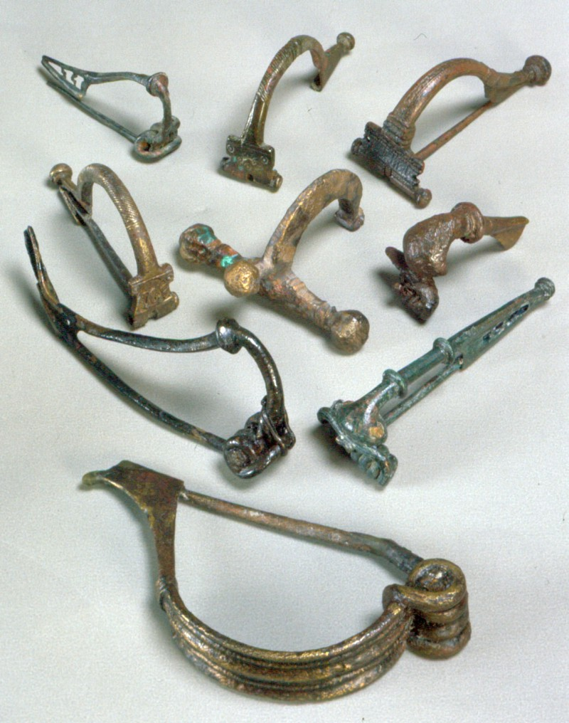
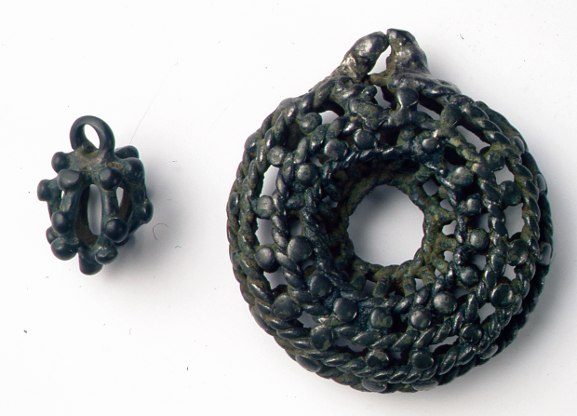
Odlievanie farebných kovov
(ozdoby, úžitkové predmety)

Slide 44
Odlievacie formy, ingoty, polotovary, výrobný odpad

Slide 45
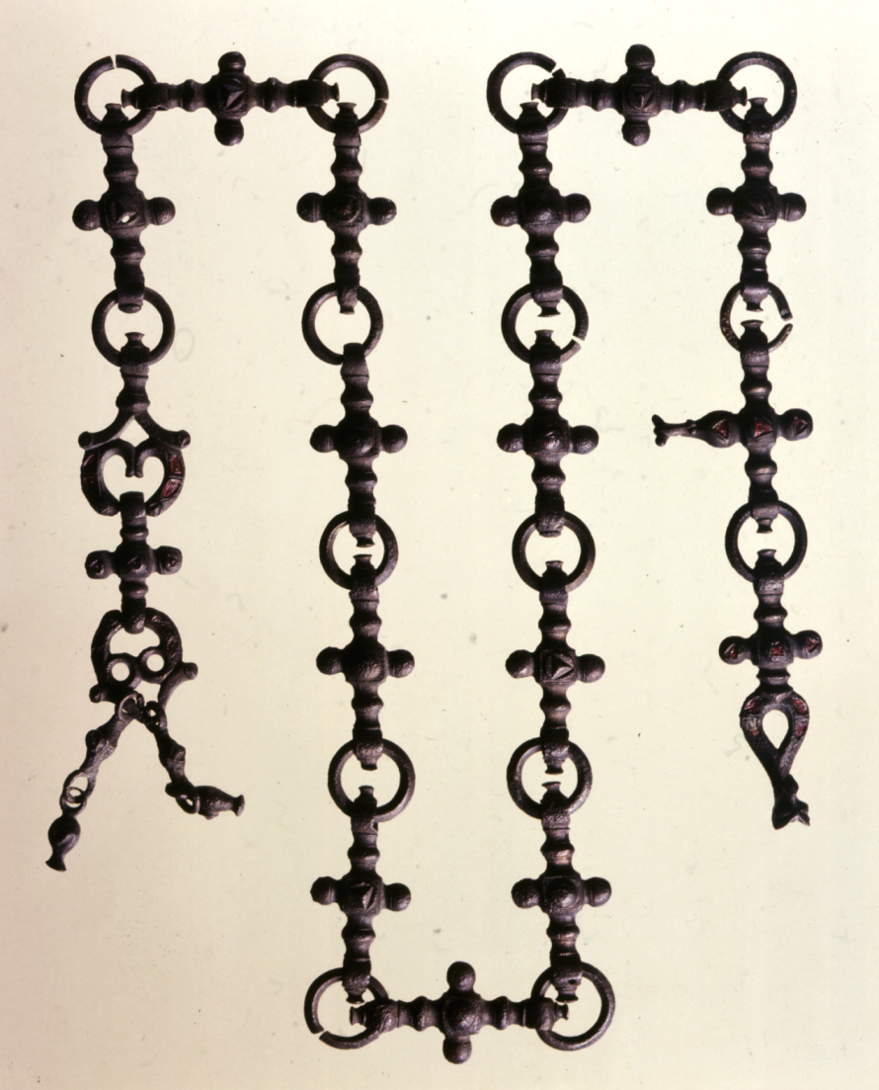
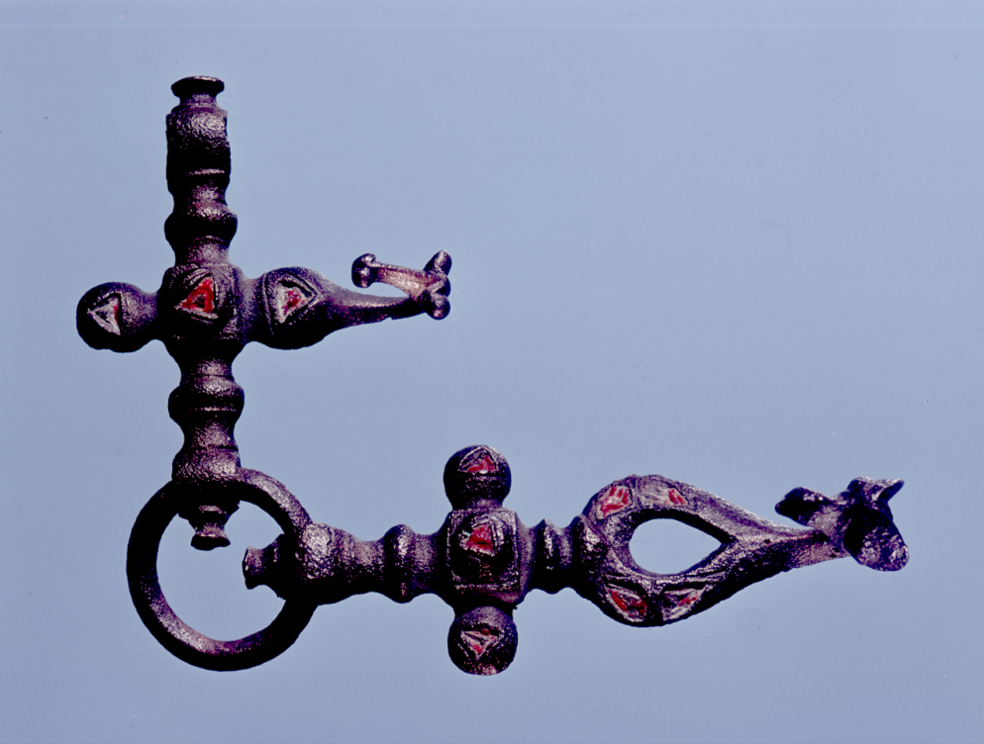
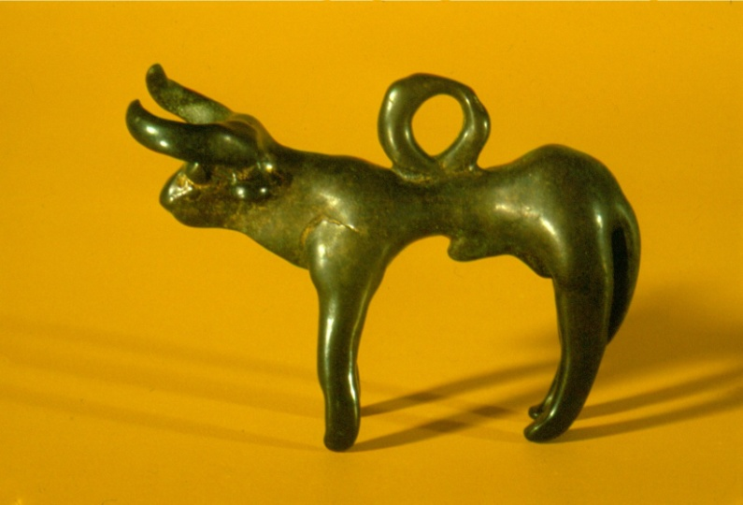

Príklady vysokej úrovne keltských kovolejárskych výrobkov

Slide 46


Technika kovania, ohýbania, preťahovania,
puncovania
Technika tepania a lisovania („Pressblech“)

Slide 47


Príklad mnohostrannosti výroby v jednej dielni (Devín)

Slide 48

Súbor náradia šperkára doby rímskej

Slide 49

Miniatúry remeselníckeho náradia
závesky-amulety, časté v dobe laténskej,
rozšírené najmä v neskorej dobe rímskej
a v sťahovaní národov)

Slide 50

Hrob remeselníka - šperkára

Slide 51

Jednoduchá schéma razby mince

Slide 52

Vzácny nález razidla (Folkušová, sev. Slovensko)

Slide 53






Slide 54


Slide 55

Okruhy mincovania na Slovensku

Slide 56

Oppidum Bratislava

Slide 57

Bratislava – výskyt technickej keramiky (dávkovacie platničky a tégliky)

